Slide 1



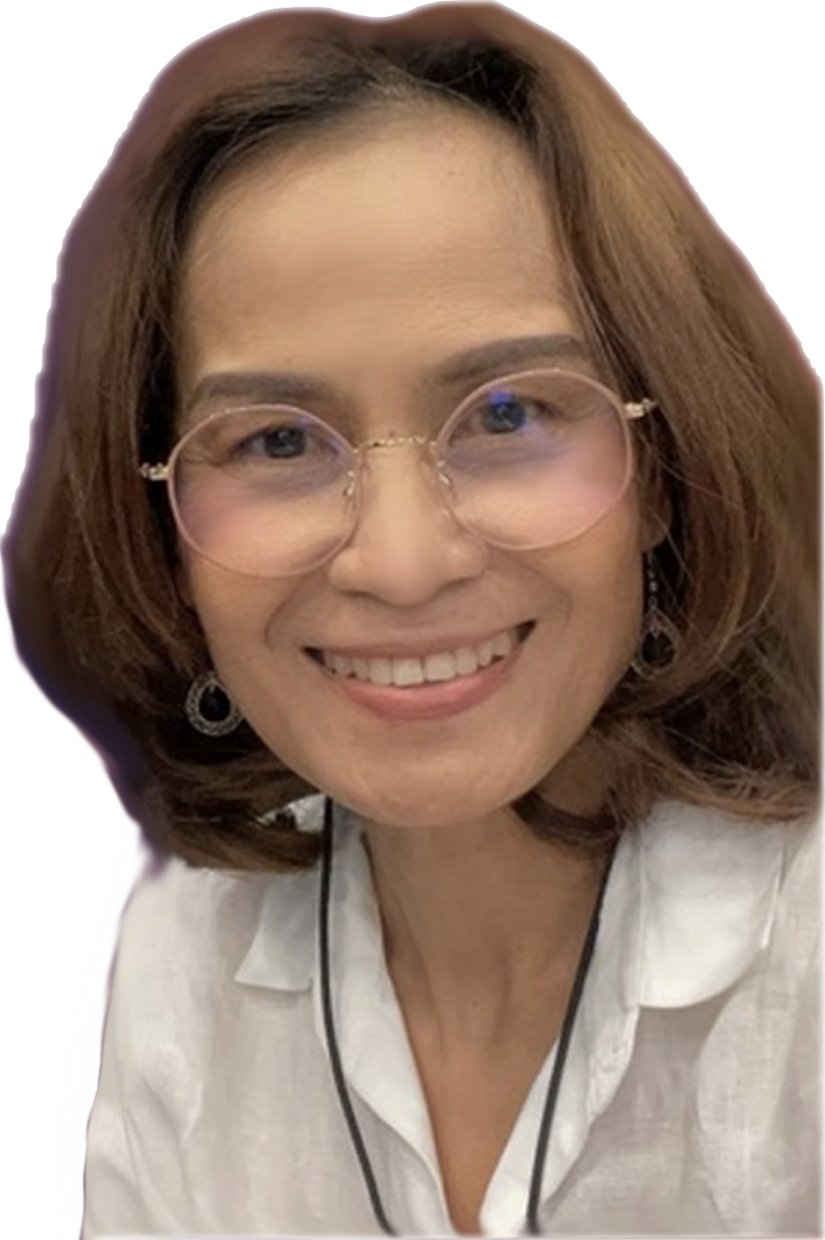
Using
AI chatbots and
Generative AI
As A Research Assistant…
ดร. ดรุณี ปัญจรัตนากร
Notes:
Introducing AI chatbots and generative AI as research assistants
แนะนำ AI chatbots and generative AI as research assistants
——-
Hello everyone, today I will share my experience on using AI chatbots and generative AI as research assistants.
In the past, AI was mostly hidden behind various software, but now it is becoming more accessible to individuals as a helpful tool. Today, we have the chance to utilize AI to assist us in research. Our focus is on using AI chatbots and generative AI as research assistants.
สวัสดีทุกคน,วันนี้ฉันจะแบ่งปันประสบการณ์ของฉันเกี่ยวกับ using AI chatbots and generative AI as research assistants.
ในการใช้แชทบอท AI ในอดีต AI ส่วนใหญ่ถูกซ่อนอยู่หลังซอฟต์แวร์ต่างๆ แต่ตอนนี้บุคคลสามารถเข้าถึงได้มากขึ้นในฐานะเครื่องมือที่เป็นประโยชน์ วันนี้เรามีโอกาสใช้ AI เพื่อช่วยเราในการวิจัย เรามุ่งเน้นที่การใช้แชทบอท AI และ AI กําเนิดเป็นผู้ช่วยวิจัย

Slide 2

ดร. ดรุณี ปัญจรัตนากร
ปร.ด. (เทคโนโลยีและสื่อสารการศึกษา), มหาวิทยาลัยนเรศวร
บ.ธ.ม. (การตลาด), มหาวิทยาลัยราชภัฏสวนดุสิต
วท.บ (วิทยาการคอมพิวเตอร์), สถาบันราชภัฏสวนดุสิต
Email: jimdarunee@hotmail.com
Tel: 081-752-8780

Slide 3
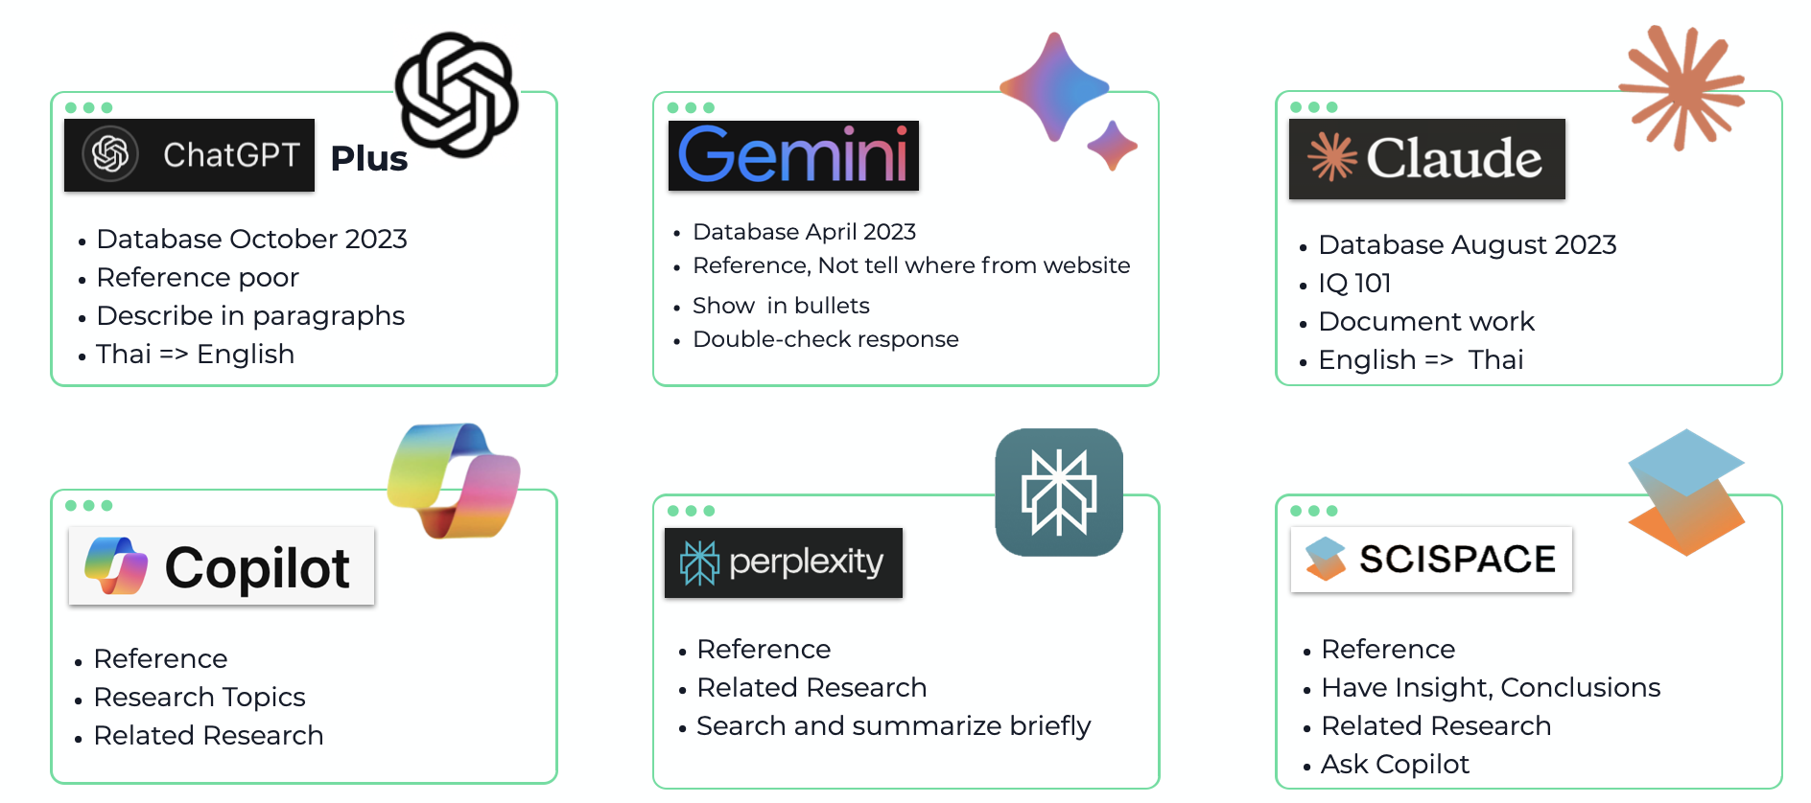
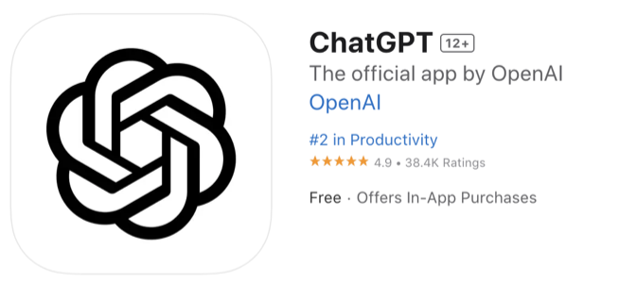
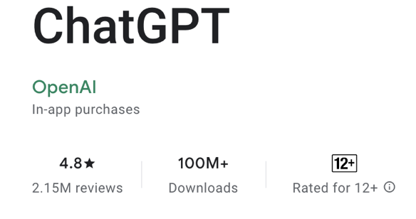




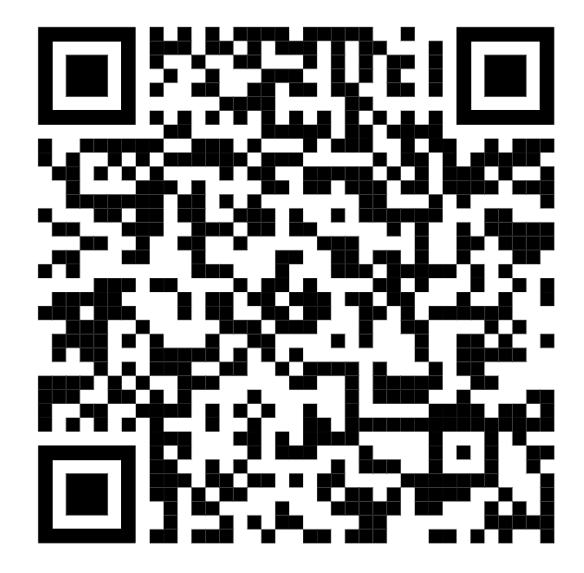
เตรียมความพร้อมสำหรับการรับฟังบรรยาย
“การใช้ AI Chatbot and Generative AI เป็นผู้ช่วยในงานวิจัย”
1. สมัครสมาชิก AI Tools ทั้ง 6 ตัวแบบฟรี
2. ดาวน์โหลดแอพ ChatGPT บน Smart Phone
The OFFICIAL app by OpenAI
URL:
https://openai.com/chatgpt/
https://gemini.google.com
https://copilot.microsoft.com/
https://www.perplexity.ai
https://claude.ai/new
iOS
Android
https://typeset.io

Slide 4










VDO using AI chatbots and generative AI as research assistants
Ep. 1/5
Ep. 2/5
Ep. 3/5
Ep. 4/5
Ep. 5/5
Notes:
This is QR code VDO link: using AI chatbots and generative AI as research assistants on YouTube.
นี่คือลิงก์ QR code VDO: ใช้แชทบอท AI และ AI เป็นผู้ช่วยวิจัยบน YouTube

Slide 5












Generative AI Tools
Plus
Database October 2023
Reference poor
Describe in paragraphs
Thai => English
Database April 2023
Reference, Not tell where from website
Show in bullets
Double-check response
Database August 2023
IQ 101
Document work
English => Thai
Reference
Research Topics
Related Research
Reference
Related Research
Search and summarize briefly
Reference
Have Insight, Conclusions
Related Research
Ask Copilot

Slide 6

AI Chatbots Comparison
 | Plus
Company | OpenAI | Anthropic | Google | Microsoft | Perplexity AI | Typeset
Models | GPT-4o | Claude3 Opus, Sonnet, Haiku | Nano, Pro, Ultra | GPT-4 turbo | Sonar, GPT-4 turbo Opus, More | NLP
Database | October 2023 | August 2023 | Realtime | Realtime | Realtime | Realtime
Text Generation | Yes | Yes | Yes | Yes | Yes | Yes
Image Generation | Yes | No | Yes | Yes | Yes | No
Edit Image | Yes | No | No | Yes | No | No
Vision (V) Hearing (H) | V: Image|Gif H: Audio | V: Image|Gif | V: Image H: Audio | V: Image H: Audio | V: Image | No
Execute Code | Yes (Advanced Data Analysis) | No | Yes | No | No | No
Reference | Excellent | Excellent (+Bing) | Excellent (Double-check response) | Excellent (Precise) | Excellent | Excellent
Notes:
Here's a comparison of the features of each AI Chatbots.
Each AI Chatbots database is not equal, some have database limitations such as ChatGPT and Claude. #
Other AI Chatbots will have a real-time database.
ChatGPT Plus will Execute Code well.
AI Chatbots that Double-check response is well referenced is Gemini.
นี่คือการเปรียบเทียบคุณสมบัติของ AI Chatbots แต่ละตัว
ฐานข้อมูลของ AI Chatbots แต่ละตัวไม่เท่ากัน บางตัวมีข้อจำกัดด้านฐานข้อมูล เช่น ChatGPT และ Claude
ส่วน AI Chatbots อื่นๆ จะมีฐานข้อมูล real-time
ChatGPT Plus จะ Execute Code ได้ดี
AI Chatbots ที่ Double-check response อ้างอิงได้ดี คือ Gemini
————-
- Vision (V) refers to the use of sight in learning and assessment, such as reading books, viewing images or videos, to understand and retain information.
Hearing (H) refers to the use of hearing in learning and assessment, such as listening to lectures, audio, conversations, or music, to understand and retain information.
In the context of evaluating or assessing a person's learning and skills, "Vision (V)" and "Hearing (H)" mean:
Both of these skills are crucial in a person's learning development. Using these skills appropriately in different learning contexts can help enhance learning efficiency.
——-
Precise (แม่นยํา)
ในบริบทของการประเมินหรือการวัดผลการเรียนรู้และทักษะของบุคคล "Vision (V)" และ "Hearing (H)" มีความหมายดังนี้:
Vision (V) หมายถึง การใช้การมองเห็นในการเรียนรู้และการประเมินผล เช่น การอ่านหนังสือ ดูภาพ หรือวิดีโอ เพื่อให้เข้าใจและจดจำข้อมูล
Hearing (H) หมายถึง การใช้การได้ยินในการเรียนรู้และการประเมินผล เช่น การฟังการบรรยาย การฟังเสียง การสนทนา หรือเสียงเพลง เพื่อให้เข้าใจและจดจำข้อมูล
ทักษะทั้งสองนี้เป็นส่วนสำคัญในการพัฒนาการเรียนรู้ของบุคคล ซึ่งการใช้ทักษะเหล่านี้ให้เหมาะสมกับบริบทการเรียนรู้ต่างๆ สามารถช่วยเพิ่มประสิทธิภาพในการเรียนรู้ได้

Slide 7

AI Chatbots Comparison
 | Plus
Company | OpenAI | Anthropic | Google | Microsoft | Perplexity AI | Glory Forever
Models | GPT-4o | Claude3 Opus, Sonnet, Haiku | Nano, Pro, Ultra | GPT-4 turbo | Sonar, GPT-4 turbo Opus, More | Alisa 2.0
Database | October 2023 | August 2023 | Realtime | Realtime | Realtime | Realtime
Text Generation | Yes | Yes | Yes | Yes | Yes | Yes
Image Generation | Yes | No | Yes | Yes | Yes | Yes
Edit Image | Yes | No | No | Yes | No | Yes
Vision (V) Hearing (H) | V: Image|Gif H: Audio | V: Image|Gif | V: Image H: Audio | V: Image H: Audio | V: Image | V: Image|Gif|VDO H: Audio|VDO
Execute Code | Yes (Advanced Data Analysis) | No | Yes | No | No | No
Reference | Poor | Excellent (+Bing) | Excellent (Double-check response) | Excellent (Precise) | Excellent | Excellent

Slide 8

ChatGPT

Slide 9



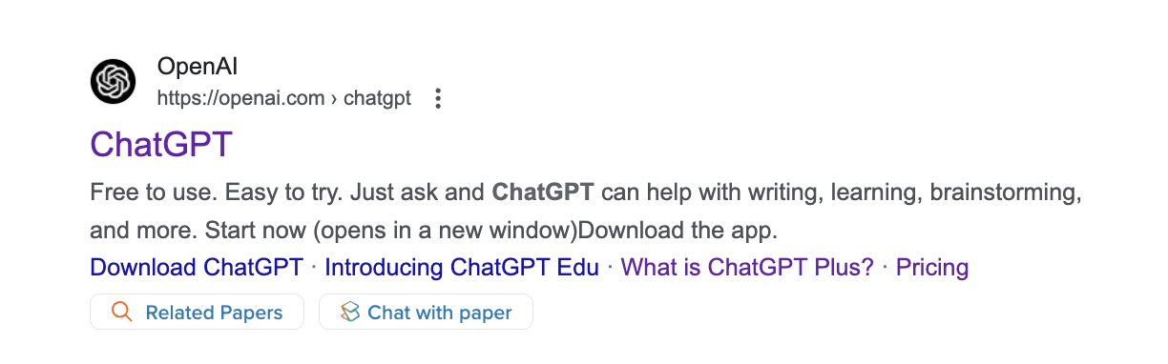
ChatGPT
https://openai.com/chatgpt/

Slide 10

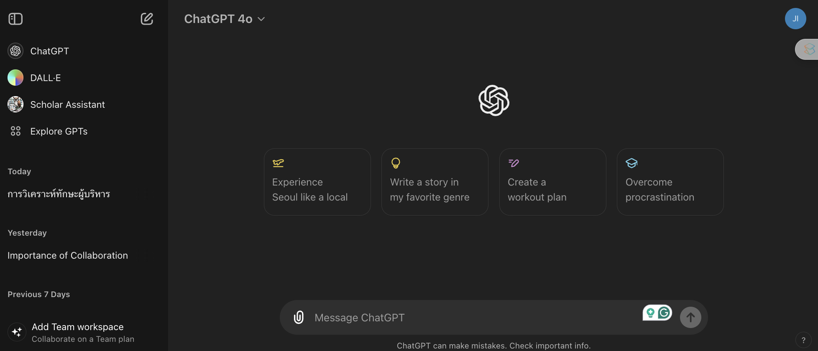
ChatGPT

Slide 11

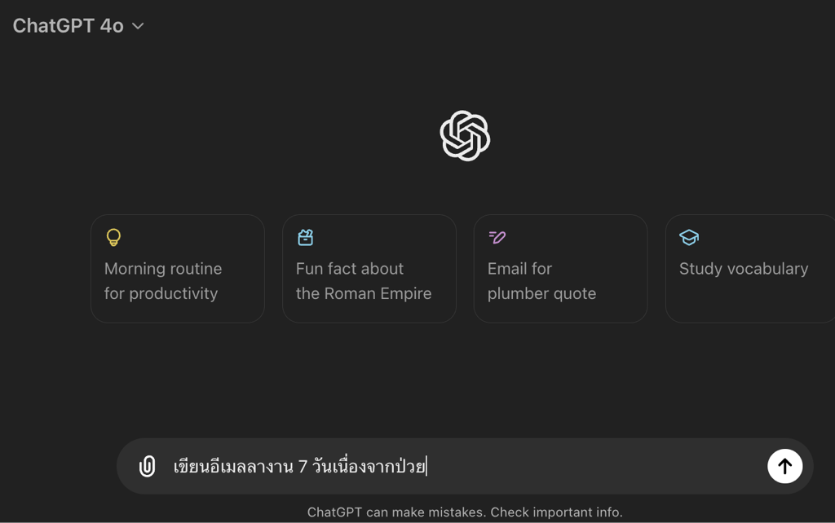
Prompt
Prompt หมายถึง ข้อความหรือคำสั่งที่ถูกส่งไปยังโมเดลปัญญาประดิษฐ์ (AI) เพื่อกระตุ้นให้ AI สร้างการตอบสนองหรือดำเนินการตามที่กำหนด ตัวอย่างของ Prompt อาจเป็นคำถาม ข้อความสั่งงาน หรือคำอธิบายที่ต้องการให้ AI ทำงานตาม
ตัวอย่างของ prompt อาจมีลักษณะดังนี้
"กรุณาอธิบายแนวคิดของทฤษฎีสัมพัทธภาพของไอน์สไตน์"
"ช่วยเขียนอีเมลขอลางานเป็นภาษาไทย"
"อธิบายความหมายของคำว่า prompt ใน ChatGPT"

Slide 12

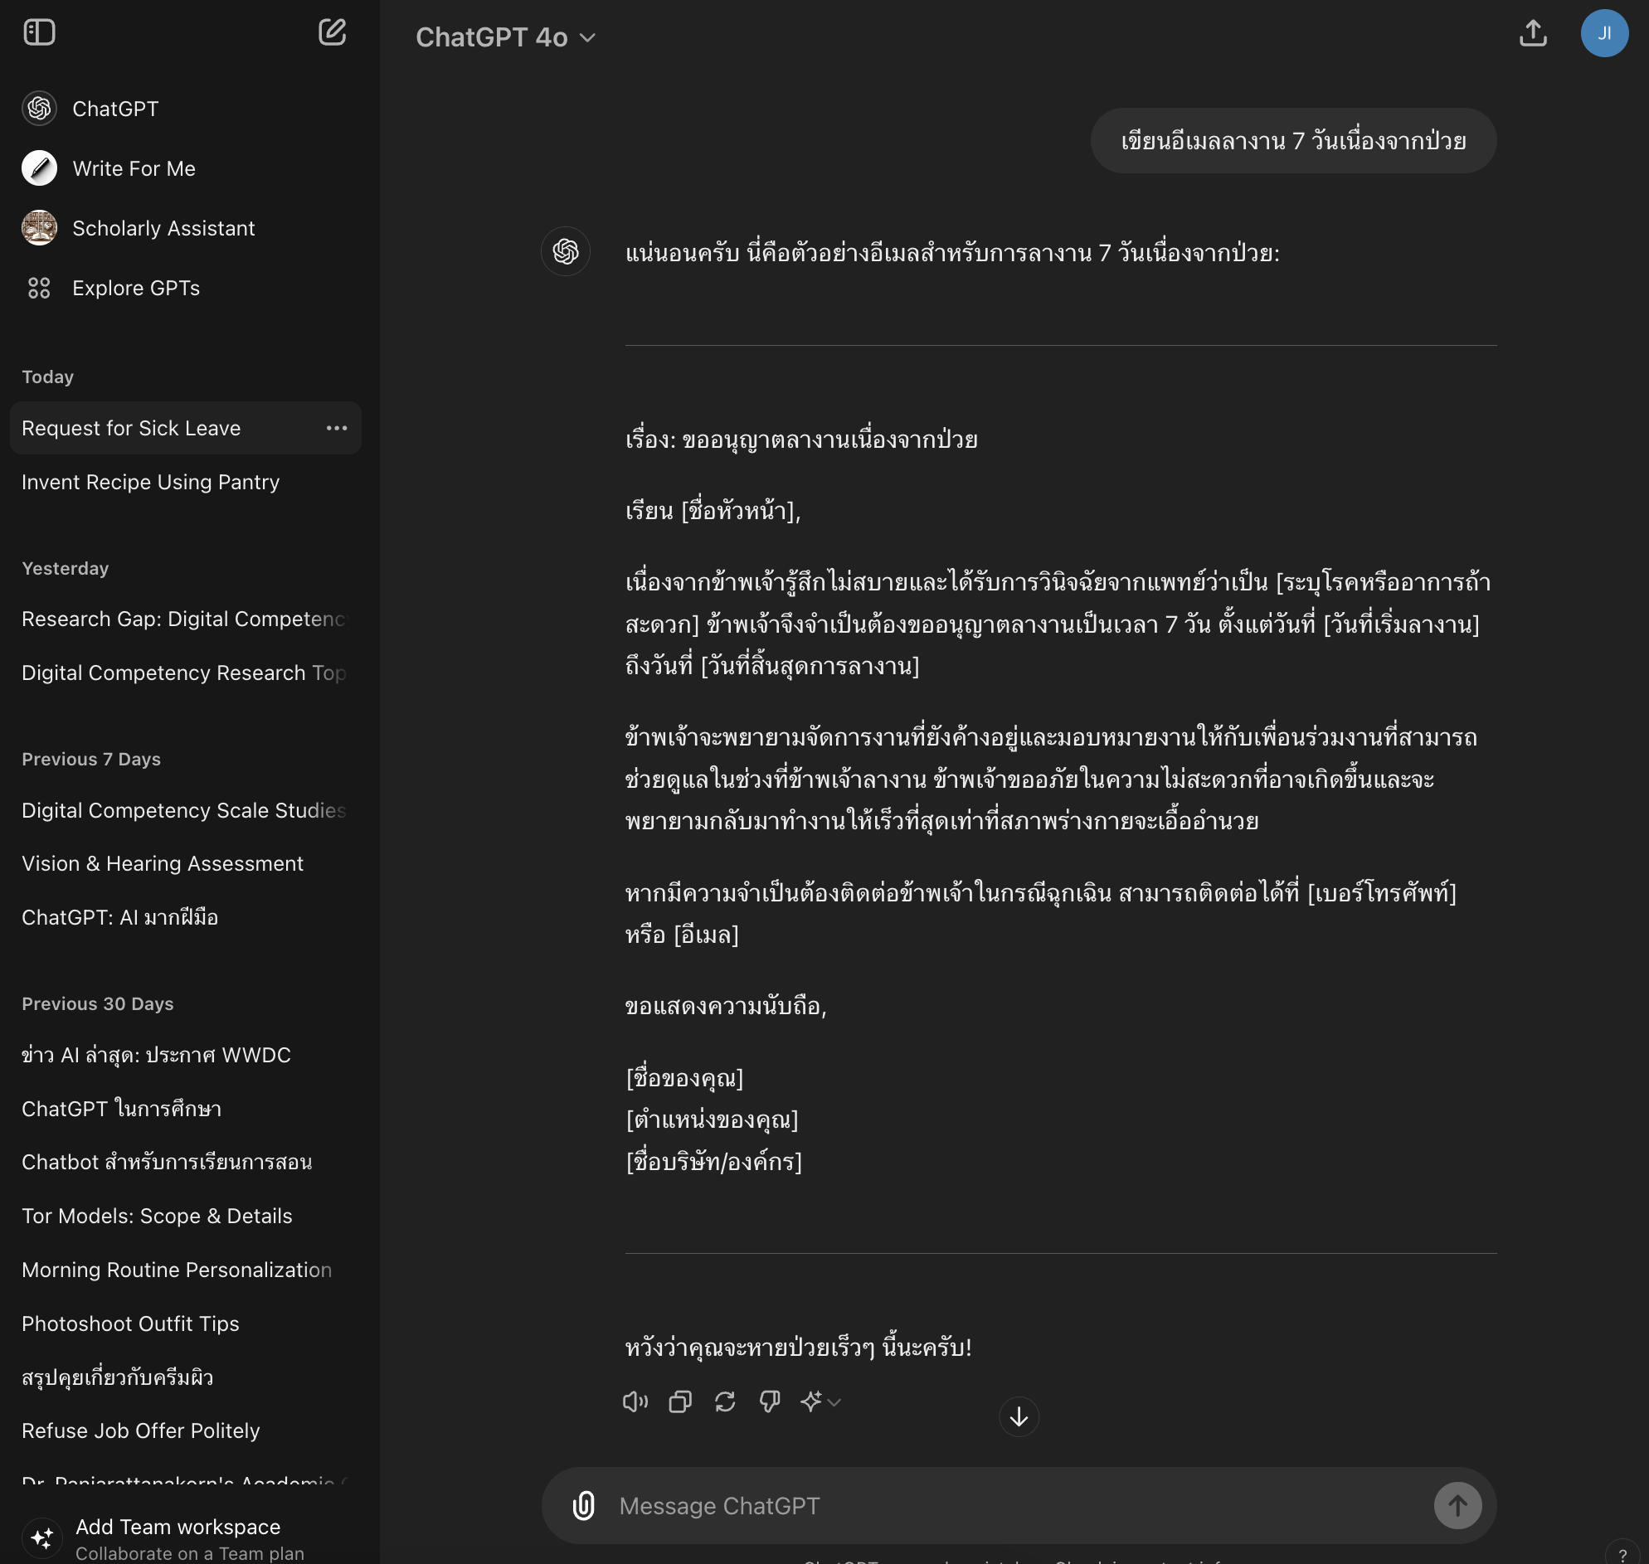
ChatGPT
Answer

Slide 13

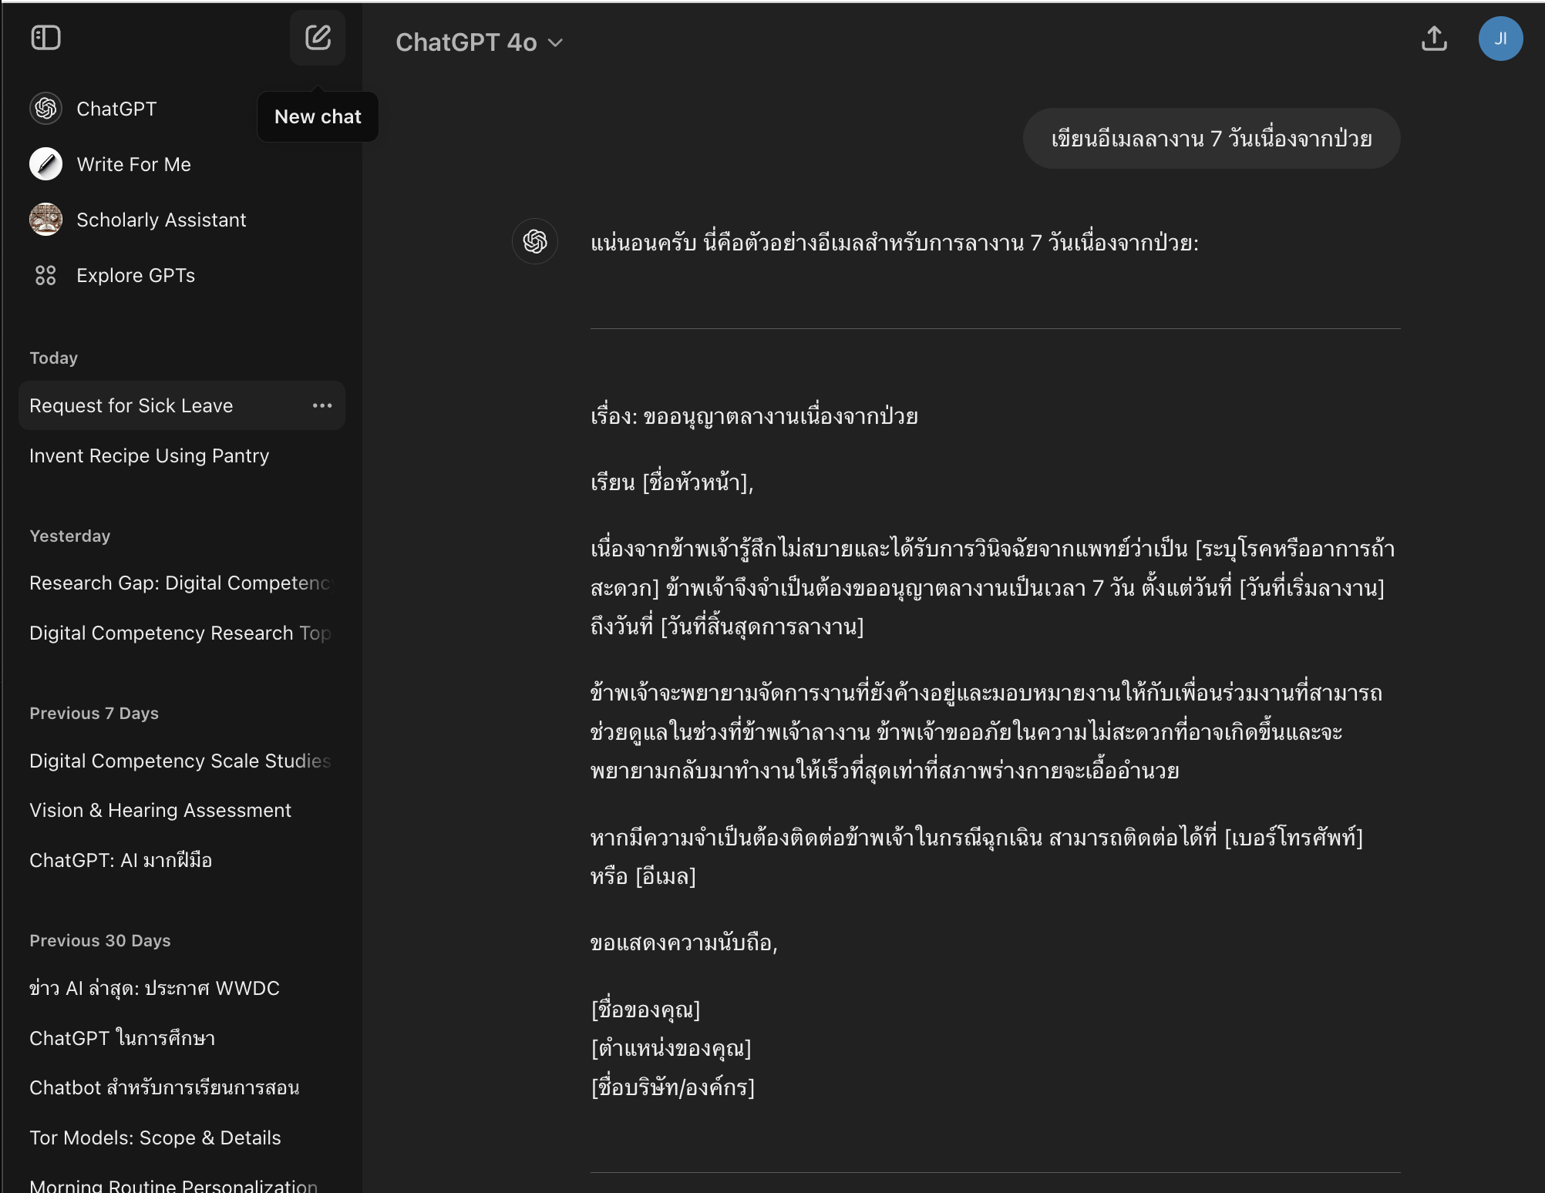
ChatGPT
New chat

Slide 14
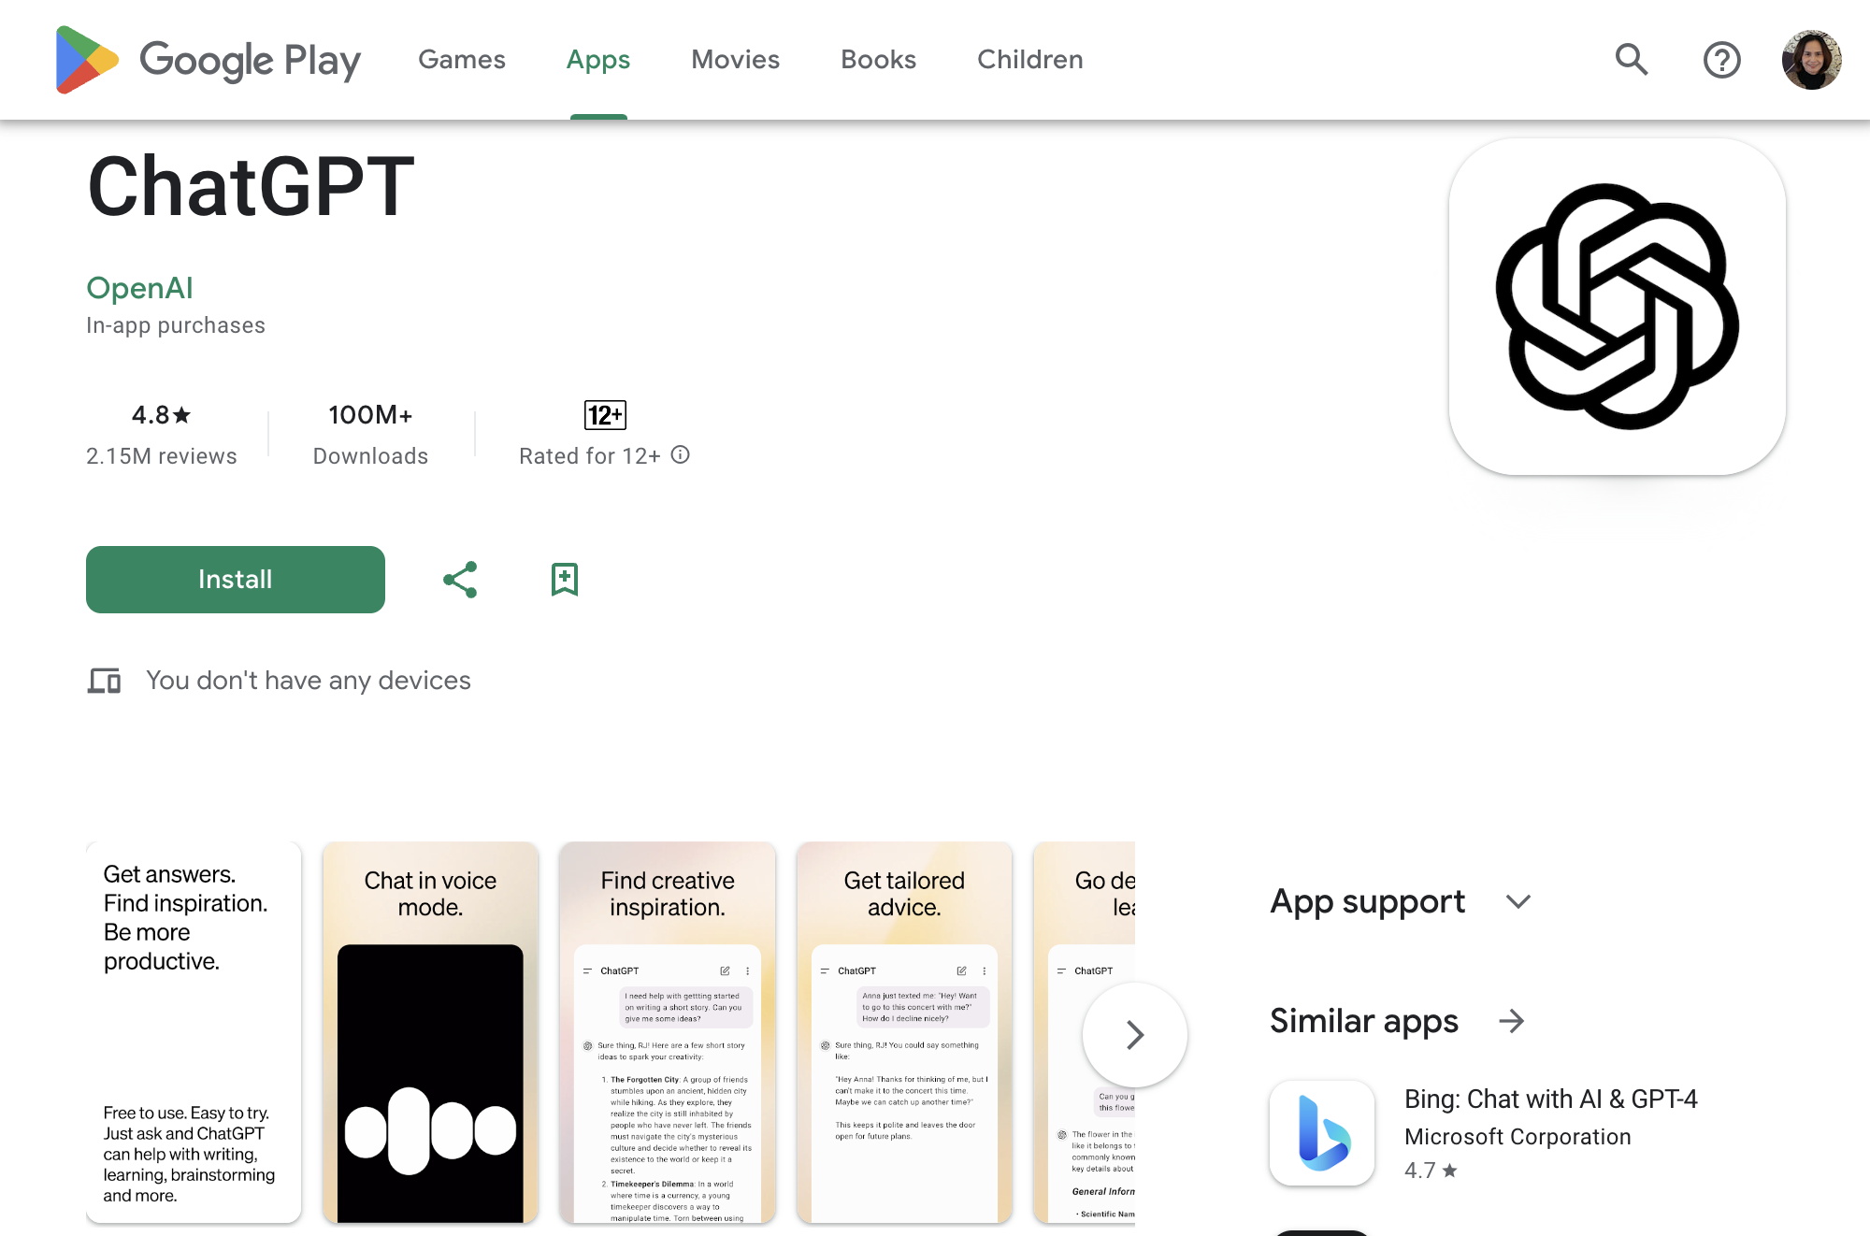

https://play.google.com/store/apps/details?id=com.openai.chatgpt
ChatGPT
Android

Slide 15

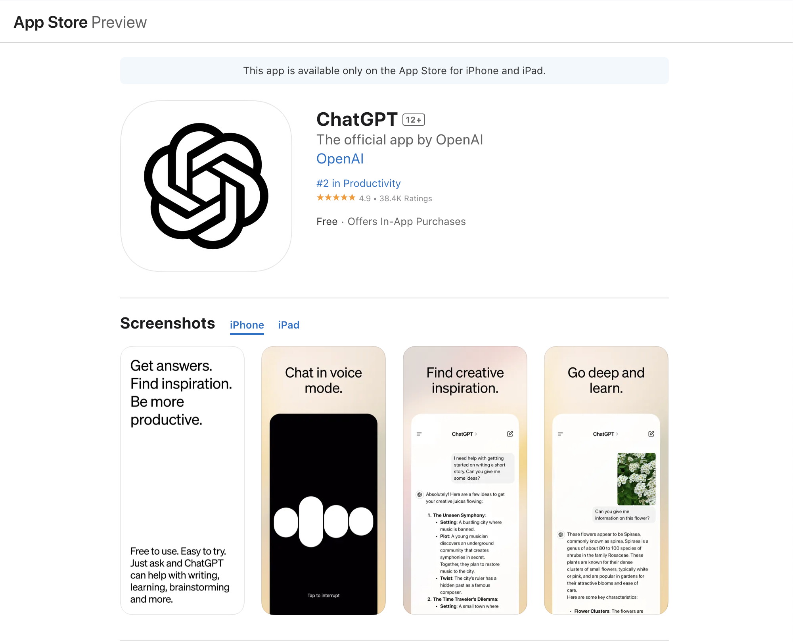

https://apps.apple.com/th/app/chatept/id6448311069
ChatGPT
iOS

Slide 16



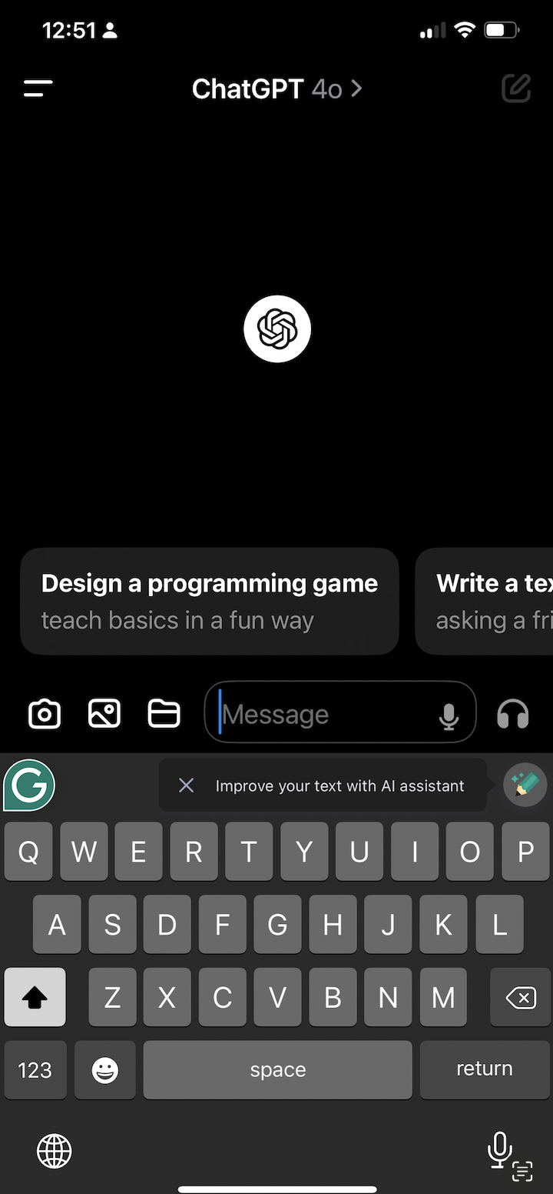
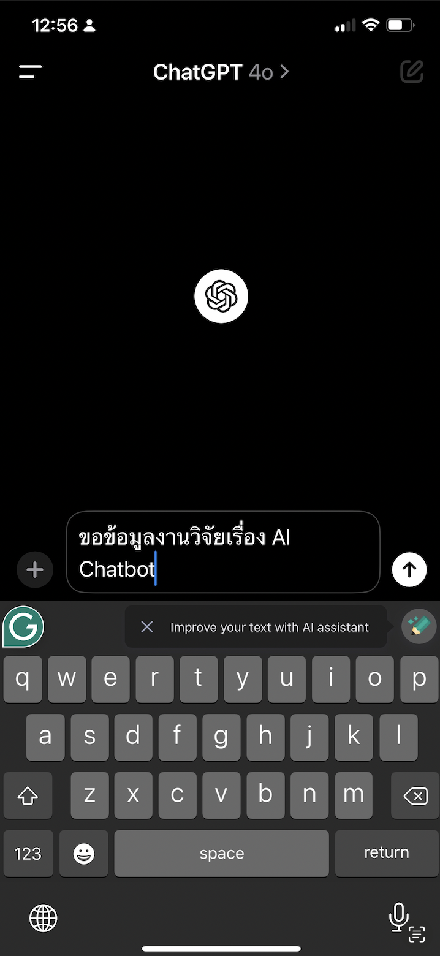
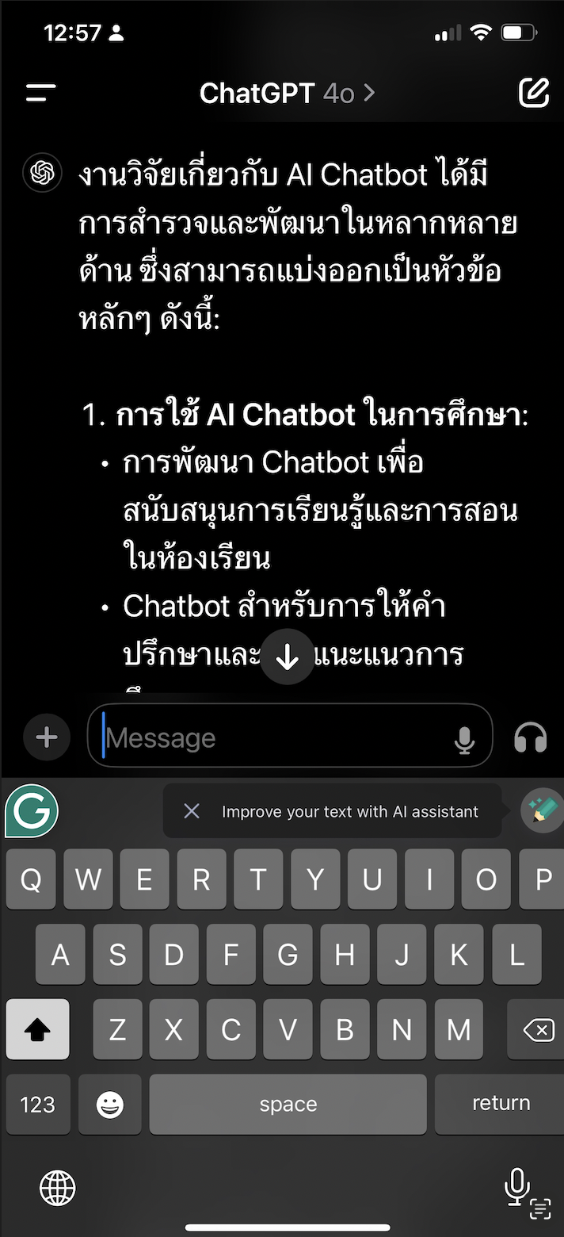
ChatGPT
App

Slide 17
ตัวอย่างของ Prompt Engineering
Prompt Engineering ?
การเลือกคำที่เหมาะสม: การใช้คำที่ชัดเจนและตรงประเด็นเพื่อให้ AI เข้าใจสิ่งที่ต้องการได้ง่ายขึ้น
01
Prompt Engineering หมายถึง กระบวนการออกแบบและปรับแต่ง Prompt เพื่อให้โมเดล AI สามารถสร้างผลลัพธ์ที่ต้องการได้อย่างมีประสิทธิภาพและถูกต้อง การทำ Prompt Engineering เกี่ยวข้องกับการเลือกคำที่ เหมาะสม การจัดโครงสร้างของข้อความ และการทดลองใช้ Prompt หลายแบบเพื่อหาวิธี ที่ดีที่สุดในการสื่อสารกับโมเดล AI
การจัดโครงสร้างข้อความ: การจัดเรียงคำและประโยคให้เป็นระเบียบและมีความหมาย ที่ชัดเจน
02
การใช้ตัวอย่าง: การให้ตัวอย่างเพิ่มเติมเพื่อช่วยให้ AI เข้าใจบริบทและสร้างผลลัพธ์ที่เหมาะสม
03

Slide 18

Prompt Engineering Techniques
Zero-shot prompting
One-shot prompting
Few-shot prompting
Roleplay prompting
Chain of Thought (CoT) prompting
Zero-shot CoT prompting
Self-Consistency
Generated Knowledge

Slide 19
Prompt Engineering Techniques (1)
Zero-shot prompting
Z
กระบวนการที่โมเดลปัญญาประดิษฐ์ได้รับคำสั่งหรือคำถามใหม่ที่ไม่เคยเห็นมาก่อน และสามารถตอบกลับหรือทำงานตามคำสั่งนั้นได้อย่างถูกต้องและเหมาะสมโดยไม่ต้องผ่านการฝึกฝนหรือปรับปรุง
โมเดลเพิ่มเติมก่อนหน้านี้
ก่อนที่เราจะเริ่มใช้เราต้องรู้ว่า AI chatbot แต่ละตัวมีฐานความรู้อยู่ที่เท่าไหร่ หรือว่ามี database อยู่ที่เท่าไหร่ ซึ่งส่วนใหญ่แล้วไม่รู้ สิ่งนี้สำคัญมาก อย่างเช่นตอนนี้ ChatGPT สมองเขามีความรู้แค่ตุลาคม 2566
ตัวอย่าง อาจให้โมเดล AI เขียนบทความเกี่ยวกับหัวข้อที่มันไม่เคยเห็นมาก่อน โดยไม่ต้องมีตัวอย่างหรือข้อมูลเพิ่มเติมเกี่ยวกับหัวข้อนั้น โมเดลจะใช้ความรู้ที่ได้จากการฝึกฝนกับข้อมูลขนาดใหญ่และสร้างเนื้อหาที่เกี่ยวข้องและสอดคล้องกับคำสั่งที่ได้รับ
กรณีตัวอย่าง ChatGPT จะเรียนรู้ข้อมูลตั้งแต่อดีตมาจนถึงตุลาคม 2566 (October 2023) แล้ว ChatGPT ก็สกัดความรู้ไว้ในสมองของ ChatGPT ทีนี้ความเก่ง ChatGPT คือไม่ว่าเราจะถามคำถามอะไรเข้าไปก็ตาม ยากขนาดไหน ChatGPT พยายามจะตอบโดยใช้องค์ความรู้ทั้งหมดที่ ChatGPT มี
คือถามอะไรก็จะได้คำตอบ
มีประโยชน์ในการลดเวลาและทรัพยากรในการฝึกฝนโมเดลใหม่ๆ และช่วยให้โมเดลสามารถรับมือกับสถานการณ์หรือคำถามที่หลากหลายได้อย่างมีประสิทธิภาพ

Slide 20

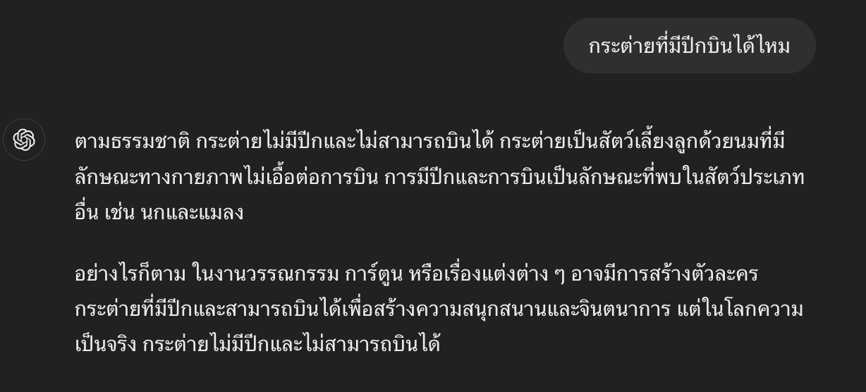
Prompt Engineering Techniques (2)
Zero-shot prompting
Z
กระบวนการที่โมเดลปัญญาประดิษฐ์ได้รับคำสั่งหรือคำถามใหม่ที่ไม่เคยเห็นมาก่อน และสามารถตอบกลับหรือทำงานตามคำสั่งนั้นได้อย่างถูกต้องและเหมาะสมโดยไม่ต้องผ่านการฝึกฝนหรือปรับปรุง
โมเดลเพิ่มเติมก่อนหน้านี้
Z
กระต่ายที่มีปีกบินได้ไหม
การตอบของ ChatGPT มีการดึงหลักการและเหตุผลต่างๆ มาอ้างอิง เสร็จแล้ว ChatGPT ตอบว่ากระต่ายไม่สามารถบินได้จริงๆ ในการที่เราทำ Zero-shot prompting แบบนี้ก็ตอบได้
เราเป็นมนุษย์เราจะตอบได้ทันทีเลยว่าเราไม่เคยเห็นกระต่ายที่มีปีกเลย ด้วยประสบการณ์ของเรา ตาเราเห็นกระต่ายมีสี่ขา ไม่มีปีก
ดังนั้นตอบได้ทันทีจากประสบการณ์ของเรา กระต่ายบินไม่ได้แน่นอน

Slide 21

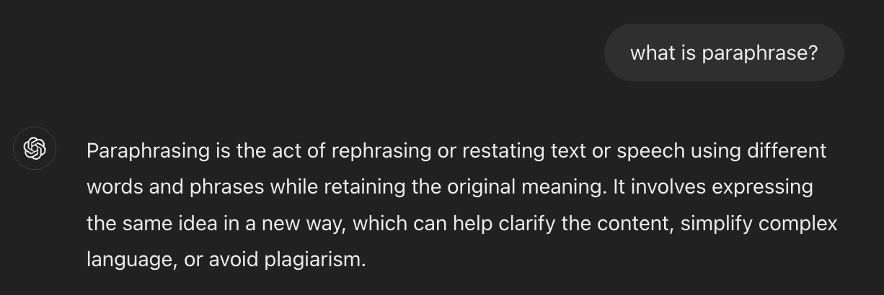

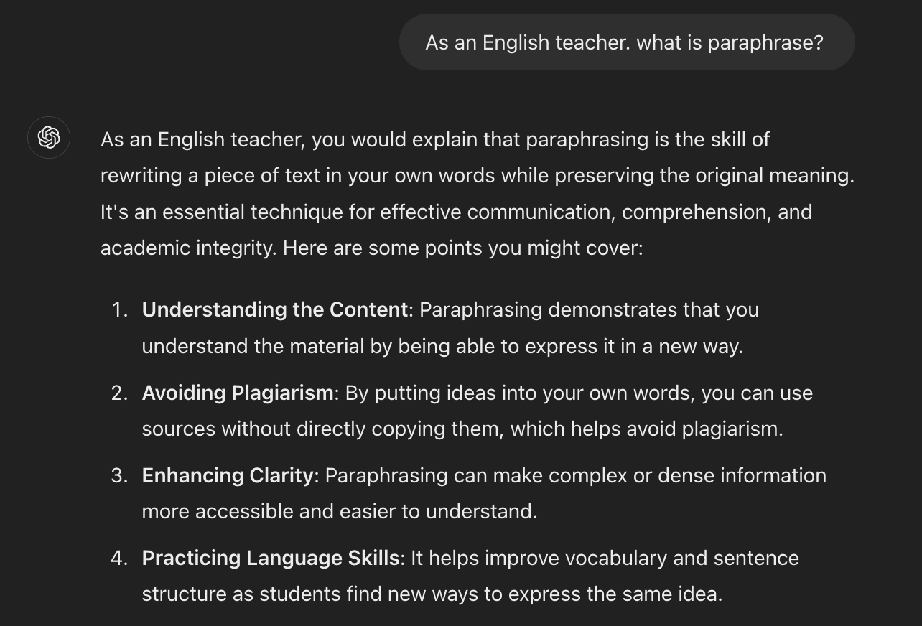
Prompt Engineering Techniques (3)
Act as [expert persona] [Question?]
Roleplay prompting
R
กระบวนการที่โมเดลปัญญาประดิษฐ์ถูกนำมาใช้ในบริบทที่ต้องสมมติบทบาทหรือสถานการณ์เฉพาะ เพื่อทำการสนทนาหรือโต้ตอบกับผู้ใช้ โดยใช้บทบาทหรือสถานการณ์ที่กำหนดเป็นแนวทางในการสร้างคำตอบที่เหมาะสมและมีประสิทธิภาพ
ตัวอย่าง อาจให้โมเดล AI รับบทบาทเป็นอาจารย์เพื่อให้คำปรึกษาวิทยานิพนธ์แก่นักศึกษา หรือรับบทบาทเป็นตัวละครในเรื่องราวหนึ่ง เพื่อสนทนากับผู้ใช้ในบริบทของเรื่องราวนั้น โมเดลจะใช้บทบาทและสถานการณ์ที่กำหนดเป็นกรอบในการตอบคำถามและสร้างบทสนทนา
ที่สอดคล้องกับบทบาทนั้น ๆ
มีประโยชน์ในหลายด้าน เช่น การฝึกฝนทักษะการสื่อสาร การจำลองสถานการณ์เพื่อการฝึกฝนหรือการศึกษา การสร้างประสบการณ์การสนทนาที่สมจริง และการพัฒนาคอนเทนต์ที่มีความคิดสร้างสรรค์

Slide 22
Hallucination & Confabulation
Hallucination
Confabulation
ในบริบทของปัญญาประดิษฐ์ (AI) Hallucination หมายถึง การที่โมเดล AI สร้างข้อมูลที่ไม่สอดคล้องกับความเป็นจริงหรือไม่มีพื้นฐานจากข้อมูลที่ถูกต้อง กล่าวคือ AI สร้างคำตอบหรือเนื้อหาที่ผิดพลาดหรือนอกเหนือจากสิ่งที่มีอยู่จริง ซึ่งอาจทำให้เกิดความเข้าใจผิดหรือการให้ข้อมูลที่ไม่ถูกต้อง เช่น
ในบริบทของปัญญาประดิษฐ์ (AI) หรือโมเดลการเรียนรู้ของเครื่อง (machine learning models) confabulation หมายถึง การที่โมเดลสร้างข้อมูลหรือคำตอบที่ดูเหมือนจะมีความน่าเชื่อถือ แต่ในความเป็นจริงแล้วไม่ถูกต้องหรือไม่มีพื้นฐานจากข้อมูลจริง กล่าวคือ โมเดล AI อาจ "แต่งเรื่อง" ขึ้นมาโดยที่ไม่ตั้งใจเพื่อเติมเต็มช่องว่างของข้อมูลหรือคำถามที่ได้รับ เช่น
การตอบคำถามที่ไม่ถูกต้อง: AI อาจสร้างคำตอบที่ไม่มีข้อมูลสนับสนุนหรือผิดพลาด เช่น การให้ข้อมูลที่ไม่ตรงกับความเป็นจริง
การสร้างเนื้อหาใหม่ที่ไม่มีอยู่จริง: AI อาจสร้างเรื่องราวหรือรายละเอียดที่ไม่เคยเกิดขึ้นจริง ซึ่งอาจทำให้ผู้ใช้เข้าใจผิด
การแปลภาษาแบบผิดพลาด: AI อาจแปลข้อความจากภาษาหนึ่ง ไปยังอีกภาษาหนึ่งด้วยความหมายที่ผิดเพี้ยน
การสร้างข้อมูลที่ผิดพลาด: AI อาจสร้างคำตอบที่ดูเหมือนจะถูกต้องและน่าเชื่อถือ แต่จริงๆ แล้วไม่สอดคล้องกับข้อมูลที่มีอยู่
การแสดงข้อมูลที่ไม่เป็นความจริง: AI อาจสร้างเนื้อหาที่ไม่มีอยู่จริงหรือเติมเต็มข้อมูลที่ไม่ครบถ้วนด้วยรายละเอียดที่แต่งขึ้นมา

Slide 23
Hallucination
การใช้แชทบอร์ดเหล่านี้จะต้องมีผู้เชี่ยวชาญคอยตรวจสอบคำตอบให้ด้วย หรือเราต้องตรวจสอบคำตอบเองด้วย
เหตุผลที่สำคัญสำหรับคนที่ไม่เชี่ยวชาญ เมื่อใช้ AI Chatbot จะขาดครู อาจารย์ที่ปรึกษา และผู้เชี่ยวชาญไม่ได้ เพราะว่า AI Chatbot เหล่านี้ยังไม่ฉลาดมาก ยังมี Hallucination และ Confabulation อยู่
การตอบคำถามที่ไม่ถูกต้อง: AI อาจสร้างคำตอบที่ไม่มีข้อมูลสนับสนุนหรือผิดพลาด เช่น การให้ข้อมูลที่ไม่ตรงกับความเป็นจริง
การสร้างเนื้อหาใหม่ที่ไม่มีอยู่จริง: AI อาจสร้างเรื่องราวหรือรายละเอียดที่ไม่เคยเกิดขึ้นจริง ซึ่งอาจทำให้ผู้ใช้เข้าใจผิด
การแปลภาษาแบบผิดพลาด: AI อาจแปลข้อความจากภาษาหนึ่งไปยังอีกภาษาหนึ่งด้วยความหมายที่ผิดเพี้ยน
Confabulation
การสร้างข้อมูลที่ผิดพลาด: AI อาจสร้างคำตอบที่ดูเหมือนจะถูกต้องและน่าเชื่อถือ แต่จริงๆ แล้วไม่สอดคล้องกับข้อมูลที่มีอยู่
การแสดงข้อมูลที่ไม่เป็นความจริง: AI อาจสร้างเนื้อหาที่ไม่มีอยู่จริงหรือเติมเต็มข้อมูลที่ไม่ครบถ้วนด้วยรายละเอียดที่แต่งขึ้นมา

Slide 24
Basic Prompt Template (1)
[Instruction] [Context/Information] [Output Format]
1. Instruction
1.
Instruction
เขียนคำสั่งอะไรก็ได้ เช่น เขียนอีเมล เขียนประกาศ เขียนประชาสัมพันธ์ เขียนบทคัดย่อ เขียนบทนำ เขียนสรุป
2.
Context
Information
Basic Prompt
ควรจะใส่องค์ความรู้ที่เกี่ยวข้องเข้าไป ใส่รายละเอียดเพิ่มว่าต้องการอย่างไร อยากได้แบบไหน ข้อมูลที่ต้องการใช้คืออะไร
2. Context/Information
3. Output Format
3.
Output Format
กำหนด Output ได้เช่น ความยาว 100 คำ ความยาวหนึ่งย่อหน้า สองย่อหน้า ใส่ในตาราง ตอบสำหรับเด็ก ตอบสำหรับผู้ใหญ่ เหล่านี้จะทำให้ผลลัพธ์ออกมาแตกต่างกัน

Slide 25

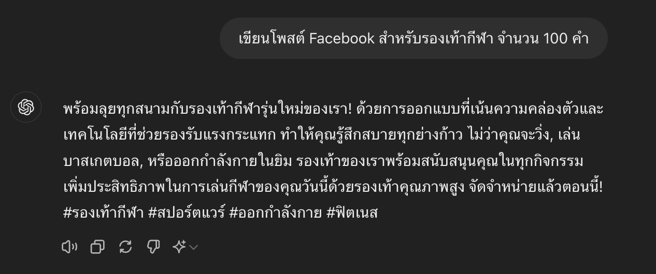
Basic Prompt Template (2)
เขียนโพสต์ Facebook สำหรับรองเท้ากีฬา จำนวน 100 คำ

Slide 26

Basic Prompt Template (3)
เขียนโพสต์ Facebook สำหรับรองเท้ากีฬเด็กโต Flyer Runner SoftFoam: พื้นรองเท้าที่มาพร้อมความหนาแน่นสองชั้นของ PUMA ทำให้มีเลเยอร์การรองรับแรงกระแทกสองชั้นเพื่อความสบายเฉพาะตัว ความพอดี และความทนทานที่ยาวนาน รายละเอียด: ตาข่ายระบายอากาศที่หุ้มชั้นนอกแบบมินิมอล เพื่อให้รองเท้าน้ำหนักเบา พื้นรองเท้าชั้นกลางทำจากโฟม EVA ช่วยลดแรงกระแทกตั้งแต่ส้นจรดปลายเท้า ยางบริเวณปลายเท้าและส้นเพื่อความทนทานและการยึดเกาะที่ยาวนานผ่านการกระแทกส้นเท้าและปลายเท้า พื้นรองเท้าด้านล่างทำจาก EVA ช่วยให้รู้สึกเบาและรองรับแรงกระแทกได้ดียิ่งขึ้น ใช้เชือกผูก PUMA Formstrip ที่ด้านข้าง โลโก้ PUMA Cat ที่ลิ้นรองเท้าและด้านข้างส้นเท้า สไตล์ของ PUMA Youth: แนะนำสำหรับเด็กโตอายุระหว่าง 8 ถึง 16 ปี สำหรับข้อความจำนวน 200 คำ

Slide 27

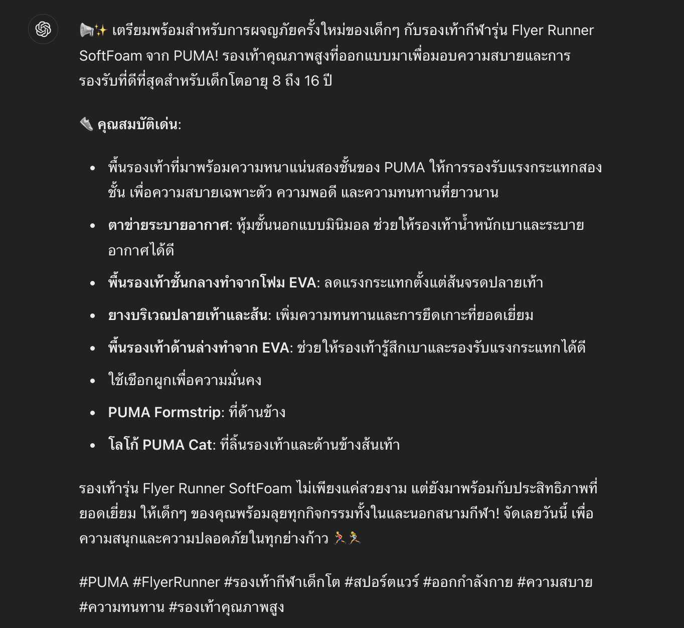
ผลลัพธ์

Slide 28
ChatGPT Plus

Slide 29

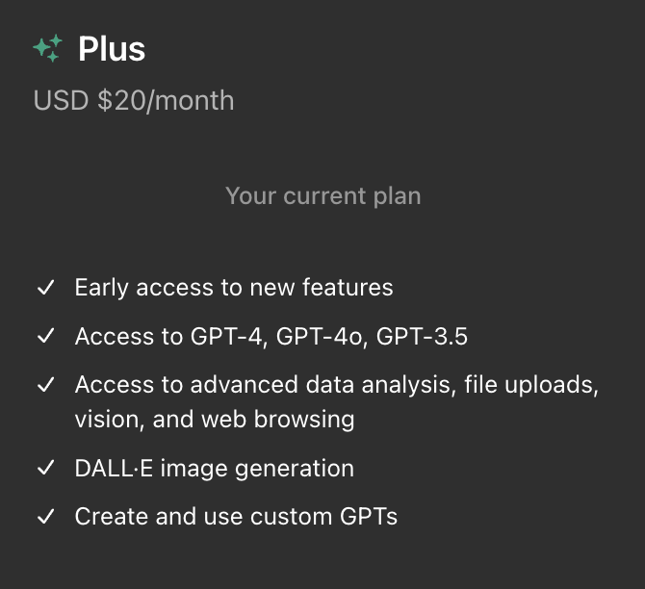

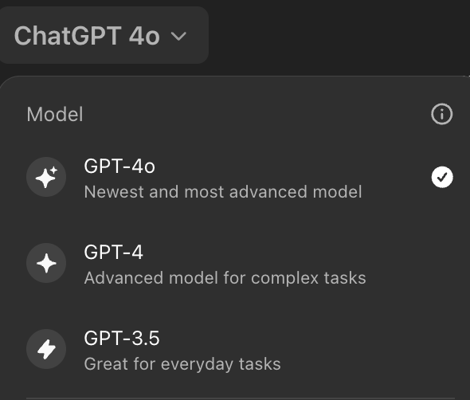
ChatGPT Plus

Slide 30


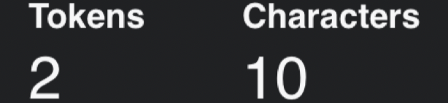
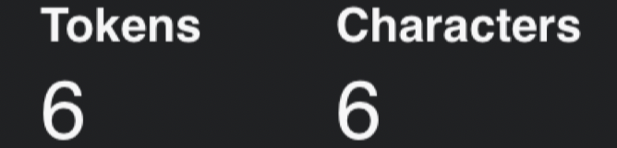
Tokens and Characters
https://platform.openai.com/tokenizer
understand
สวัสดี

Slide 31
ราคาในการใช้งาน งาน GPT-4o
$0.0050 ต่อ 1,000 โทเค็นอินพุต (input tokens) : หมายความว่า ทุกๆ 1,000 โทเค็น (หรือประมาณ 750 คํา) ที่ผู้ใช้ส่งเข้าไปในระบบ (ข้อความหรือคำสั่งที่คุณป้อนเข้าไป) จะมีค่าใช้จ่าย 0.0050 ดอลลาร์สหรัฐ (0.18 บาท ค่าเงิน 36.78)
$0.0150 ต่อ 1,000 โทเค็นเอาต์พุต (output tokens): หมายความว่า ทุกๆ 1,000 โทเค็น (หรือประมาณ 750 คํา) ที่ระบบตอบกลับหรือสร้างออกมา (ข้อความหรือคำตอบที่ AI สร้างขึ้น) จะมีค่าใช้จ่าย 0.0150 ดอลลาร์สหรัฐ (0.55 บาท ค่าเงิน 36.78)
หากเราป้อนข้อความที่มี 2,000 โทเค็น
ค่าใช้จ่ายสำหรับโทเค็นอินพุตจะเป็น 0.0050 ดอลลาร์สหรัฐ x 2 = 0.01 ดอลลาร์สหรัฐ (เท่ากับ 0.37 บาท)
หากระบบตอบกลับด้วยข้อความที่มี 3,000 โทเค็น
ค่าใช้จ่ายสำหรับโทเค็นเอาต์พุตจะเป็น 0.0150 ดอลลาร์สหรัฐ x 3 = 0.045 ดอลลาร์สหรัฐ (เท่ากับ1.66บาท)
ดังนั้น ค่าใช้จ่ายรวมสำหรับการใช้งานครั้งนี้จะเป็น 0.01 + 0.045 = 0.055 ดอลลาร์สหรัฐ (เท่ากับ 2.02 บาท)
(หมายเหตุ ค่าเงินบาท 36.77 ต่อ 1 ดอลลาร์สหรัฐ)

Slide 32
Research Use Case

Slide 33
หัวข้อวิจัย

Slide 34

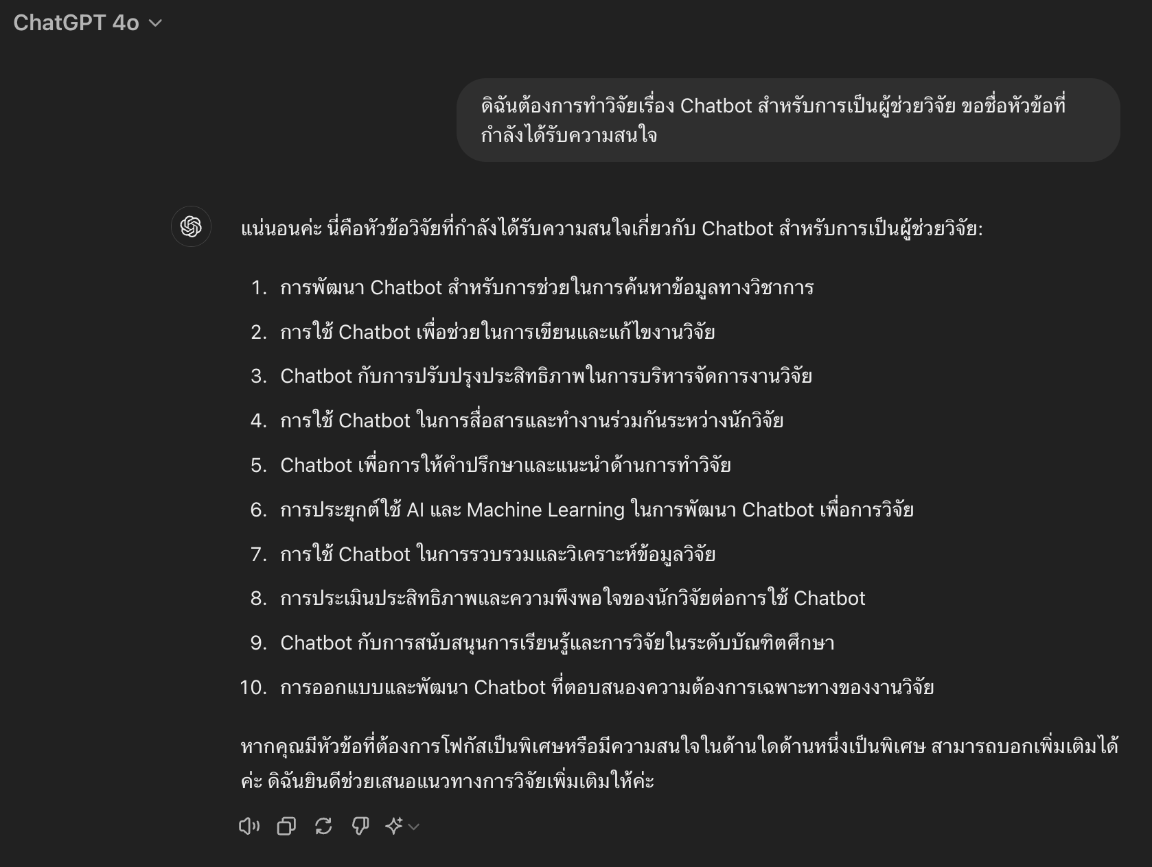
หัวข้อวิจัย [ChatGPT 4o]

Slide 35

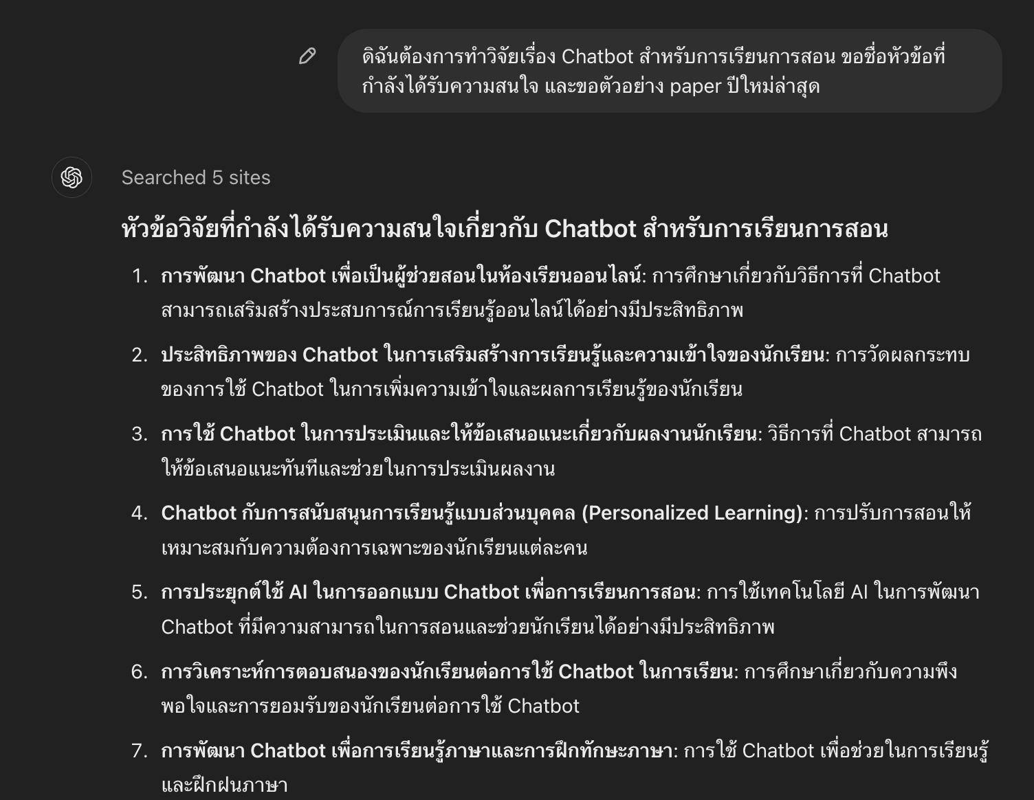

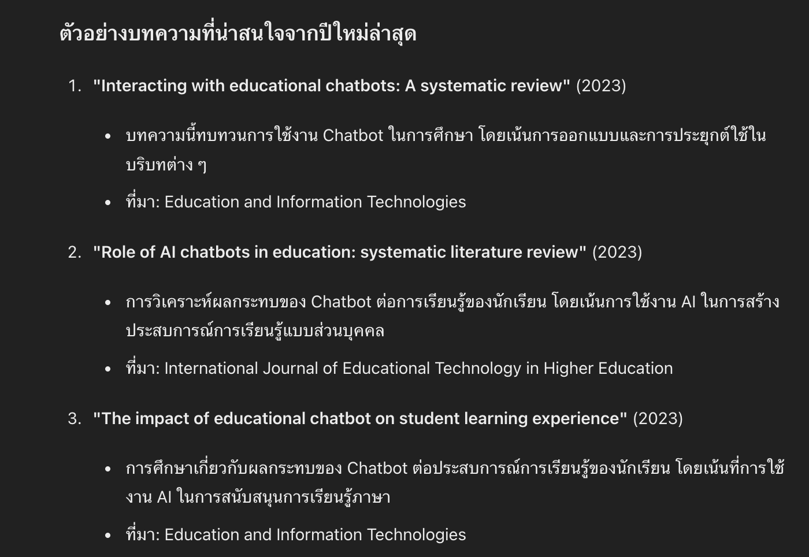
หัวข้อวิจัย + งานวิจัยที่เกี่ยวข้อง [ChatGPT 4o]

Slide 36


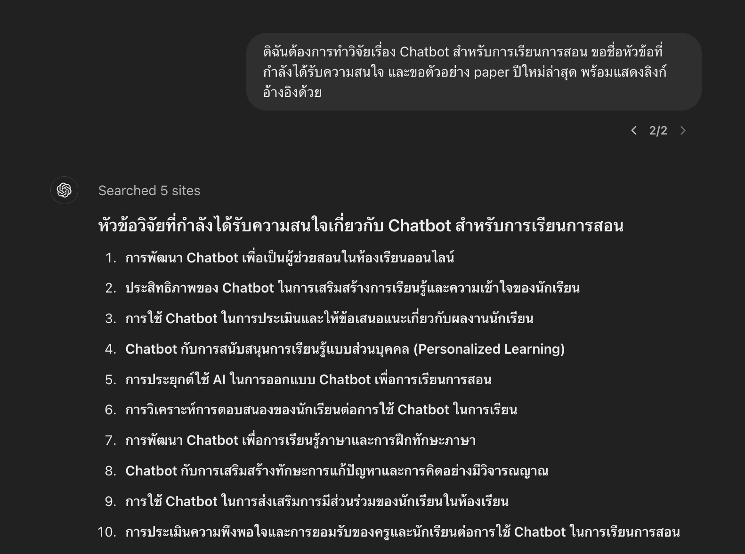
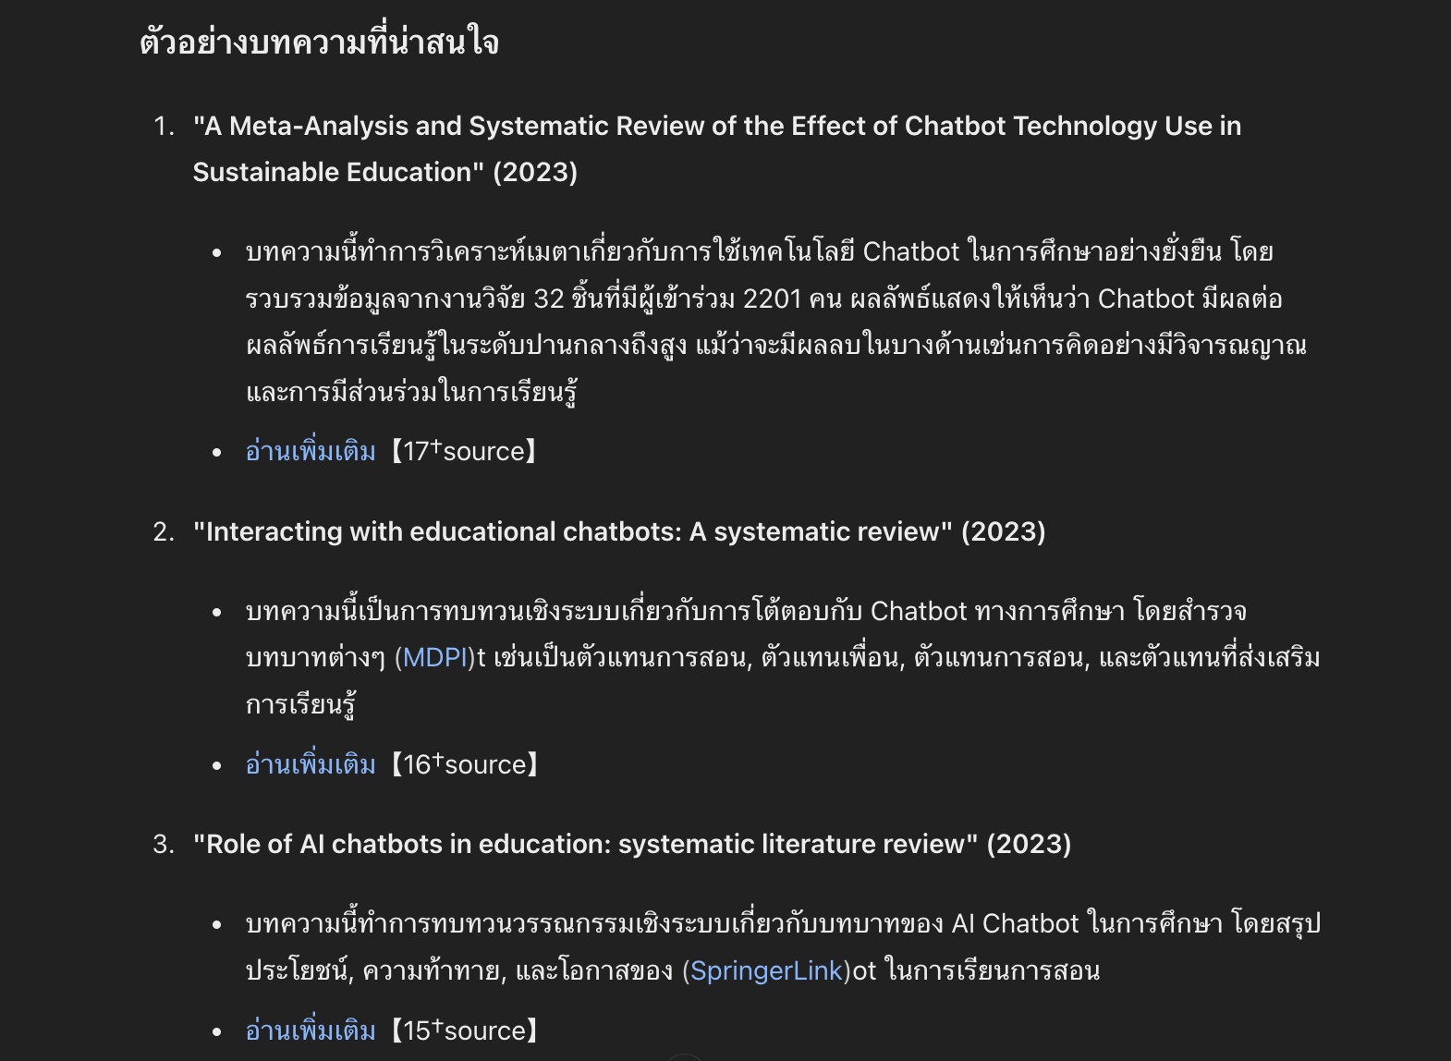
หัวข้อวิจัย + งานวิจัยที่เกี่ยวข้อง [ChatGPT 4o]

Slide 38

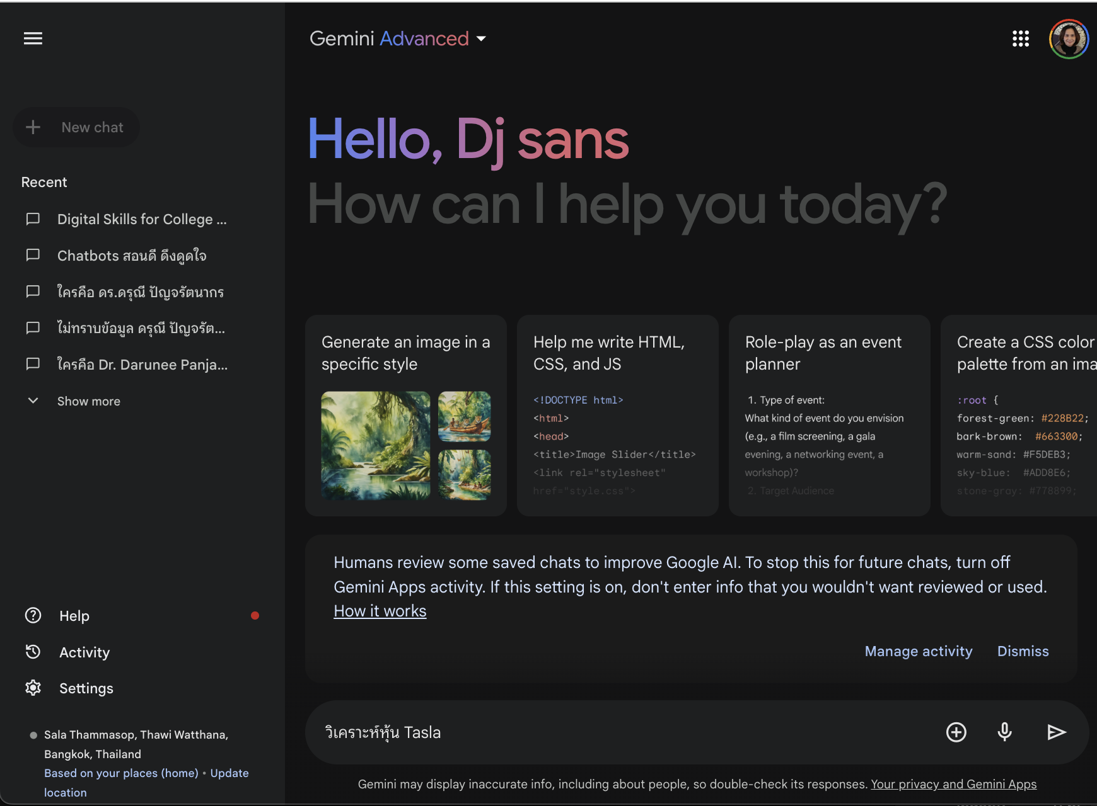
https://gemini.google.com

Slide 39

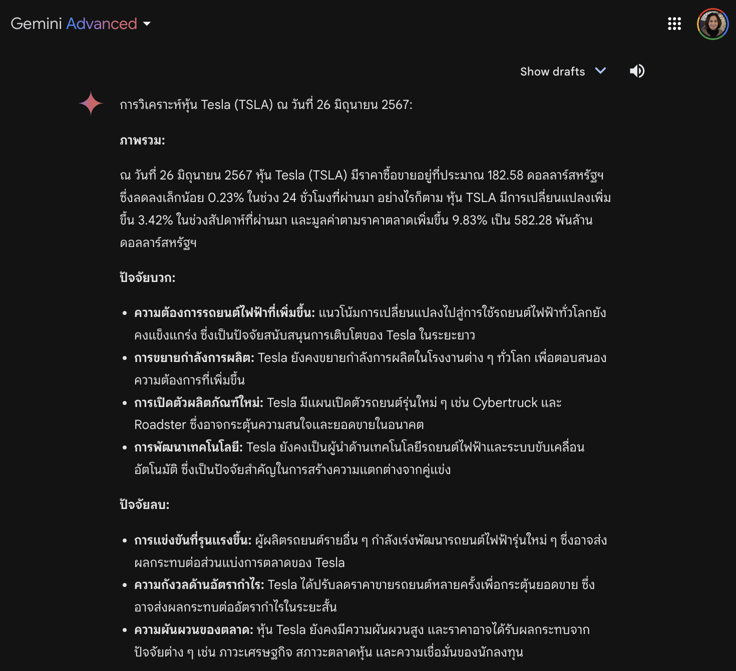

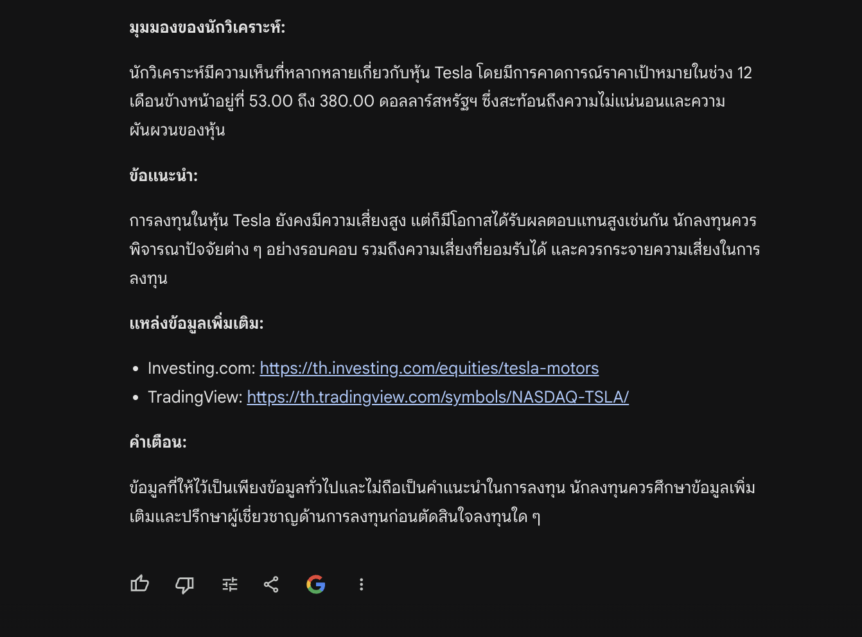
ลักษณะการตอบพยามทำเป็น bullets

Slide 40


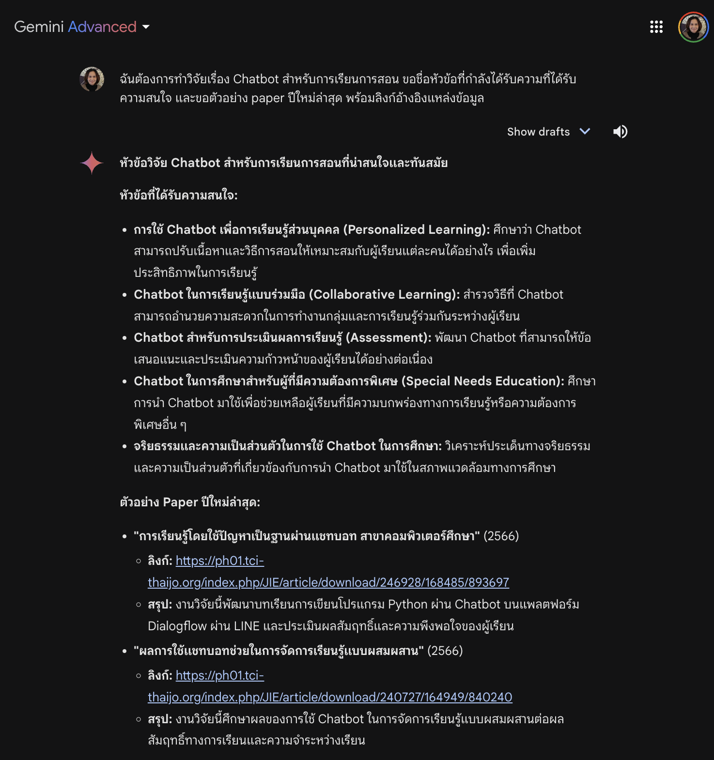
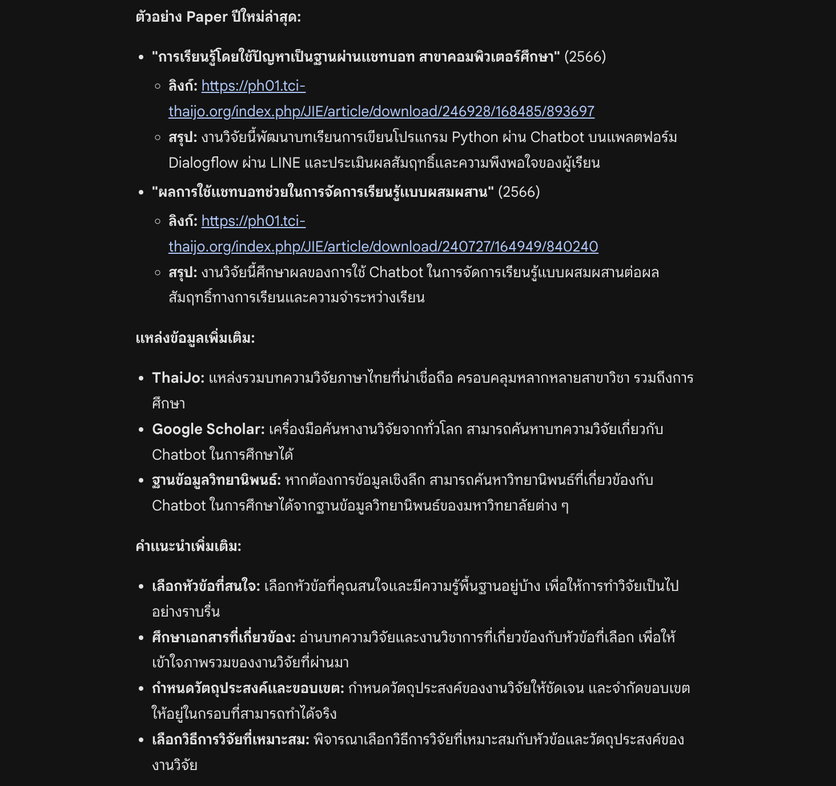
หัวข้อวิจัย + งานวิจัยที่เกี่ยวข้อง

Slide 42


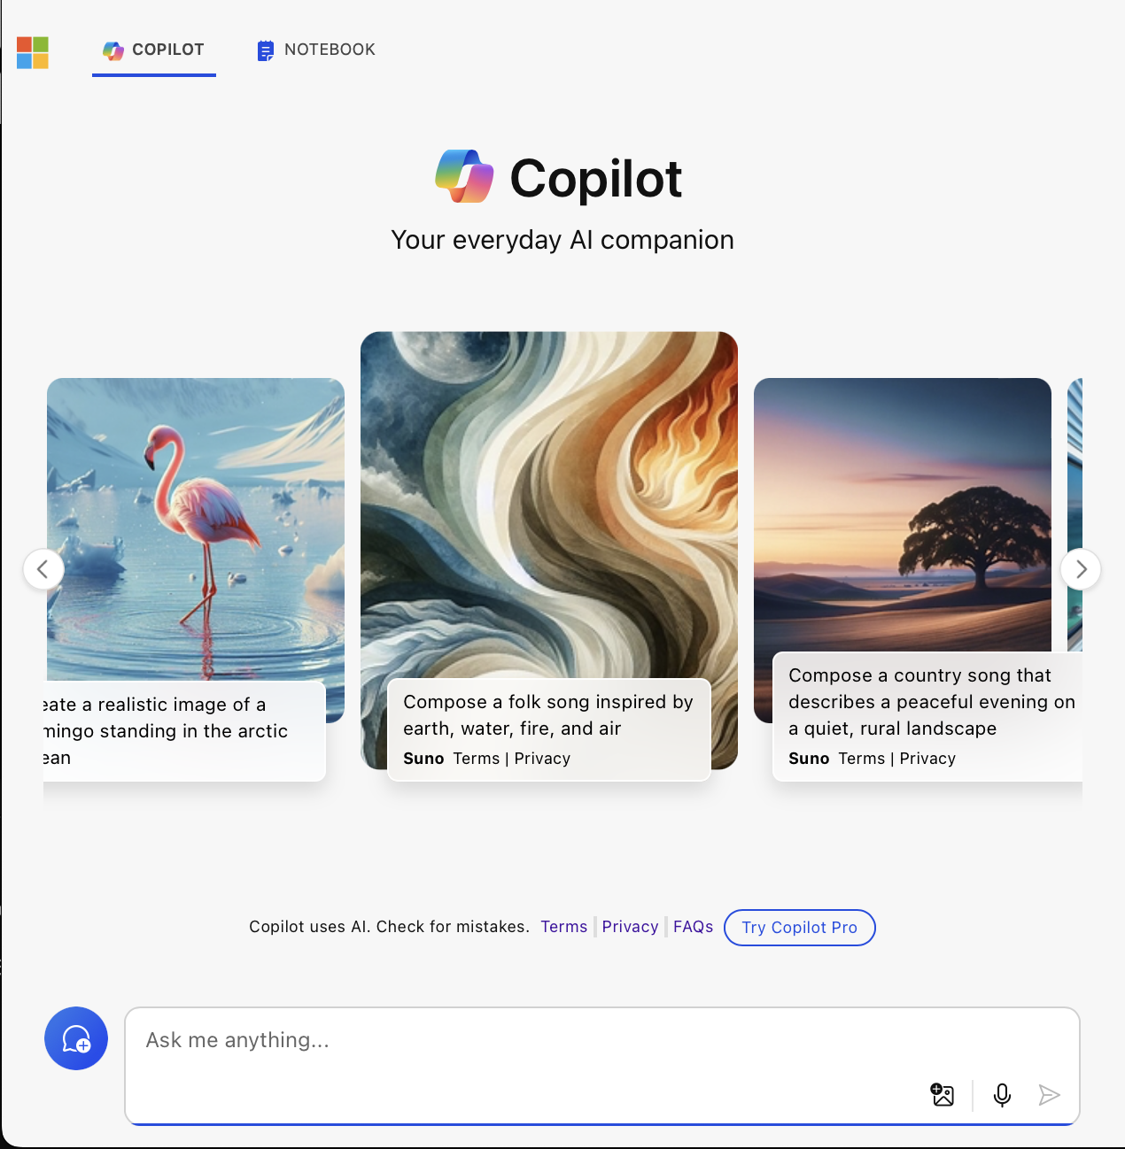
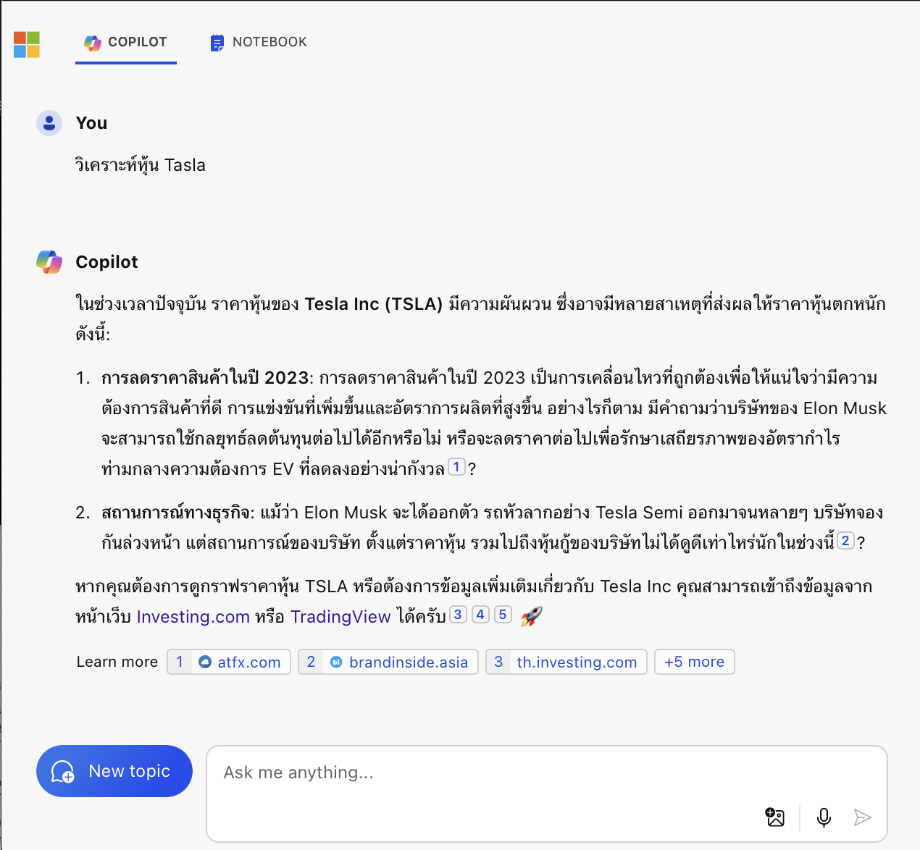
https://copilot.microsoft.com/

Slide 43

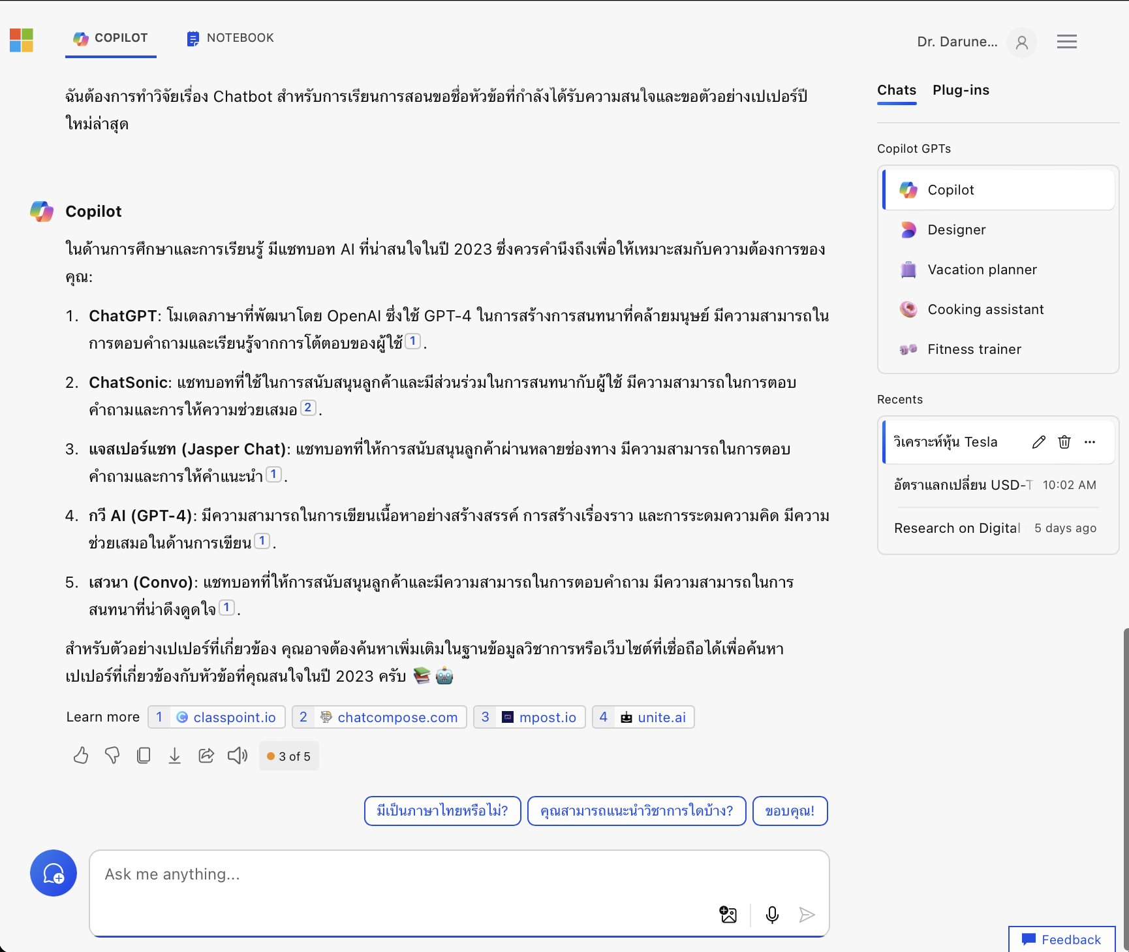
หัวข้อวิจัย + งานวิจัยที่เกี่ยวข้อง

Slide 44
Perplexity

Slide 45

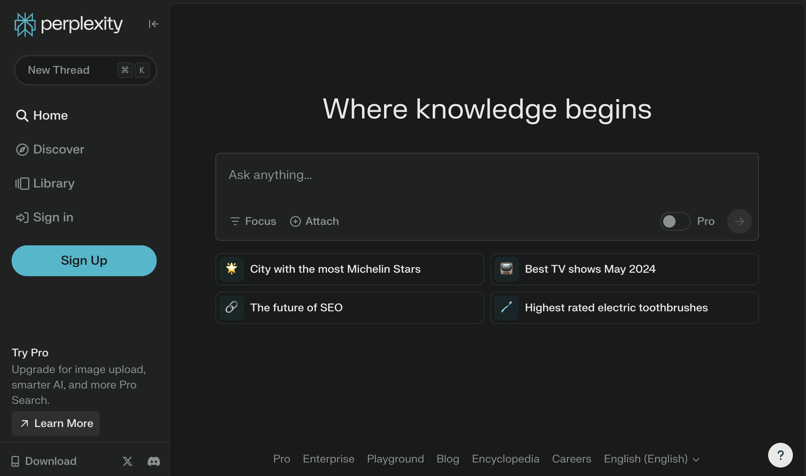
Search ข้อมูลแล้วเอา AI Chatbot มาช่วย search อีกครั้ง

Slide 46


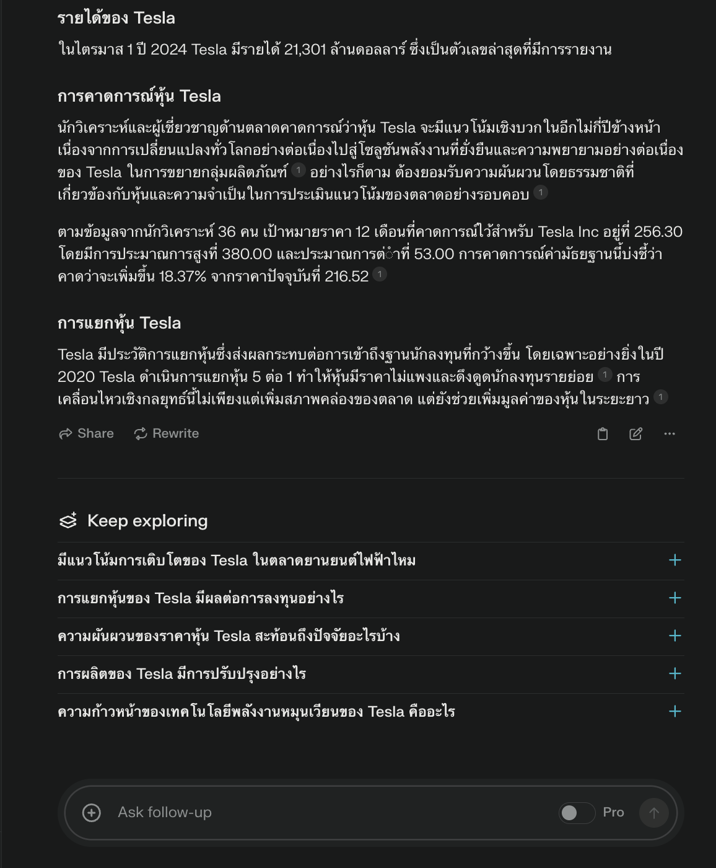
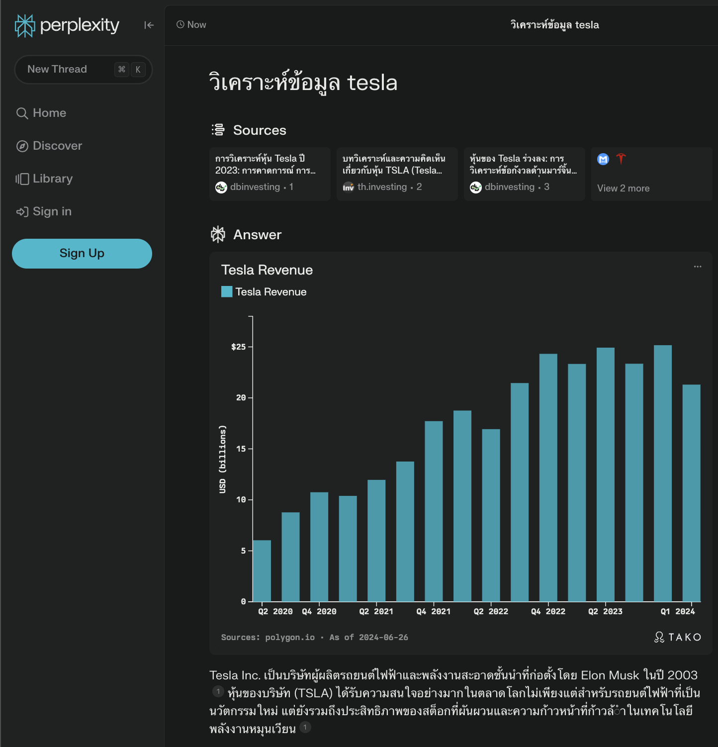
ลักษณะการตอบพยามทำเป็น bullets

Slide 47

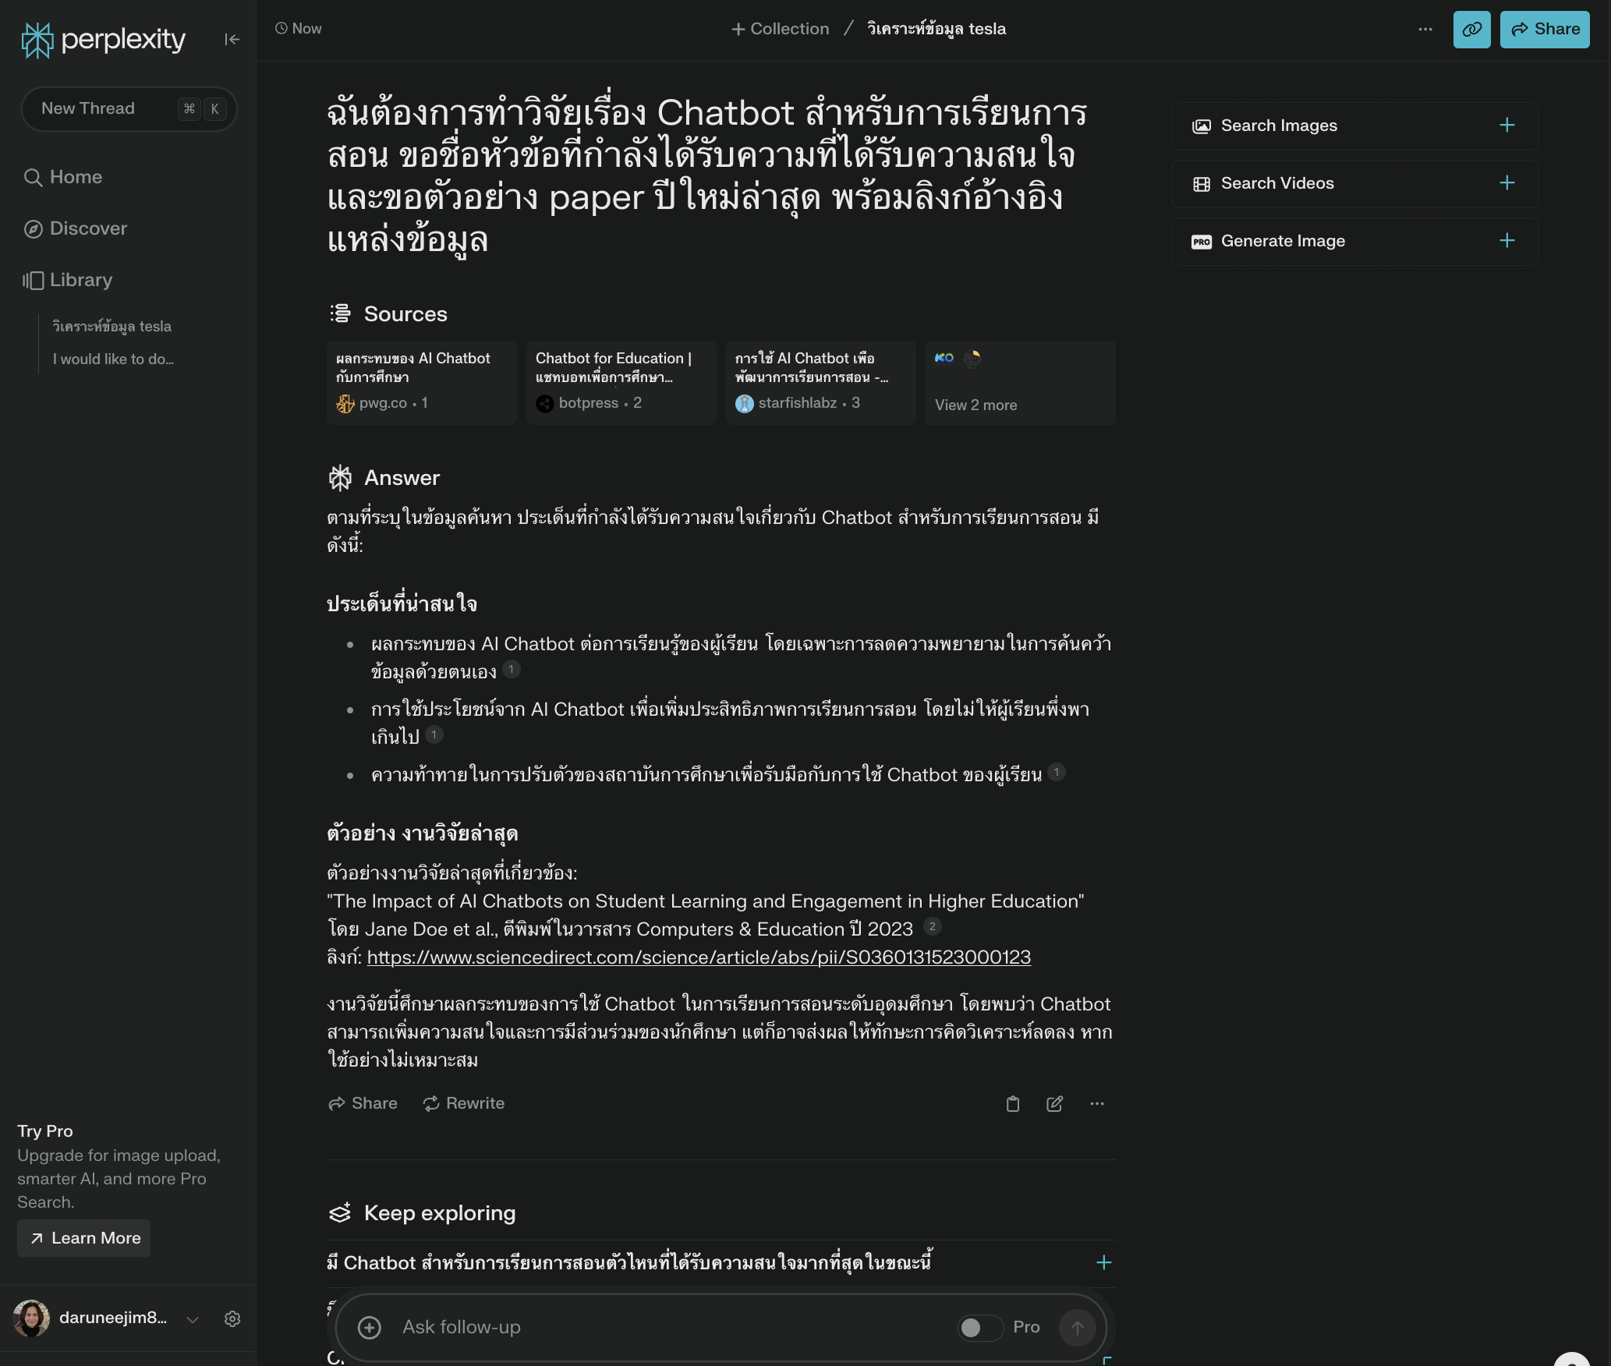
หัวข้อวิจัย + งานวิจัยที่เกี่ยวข้อง

Slide 48
บทนำ

Slide 49

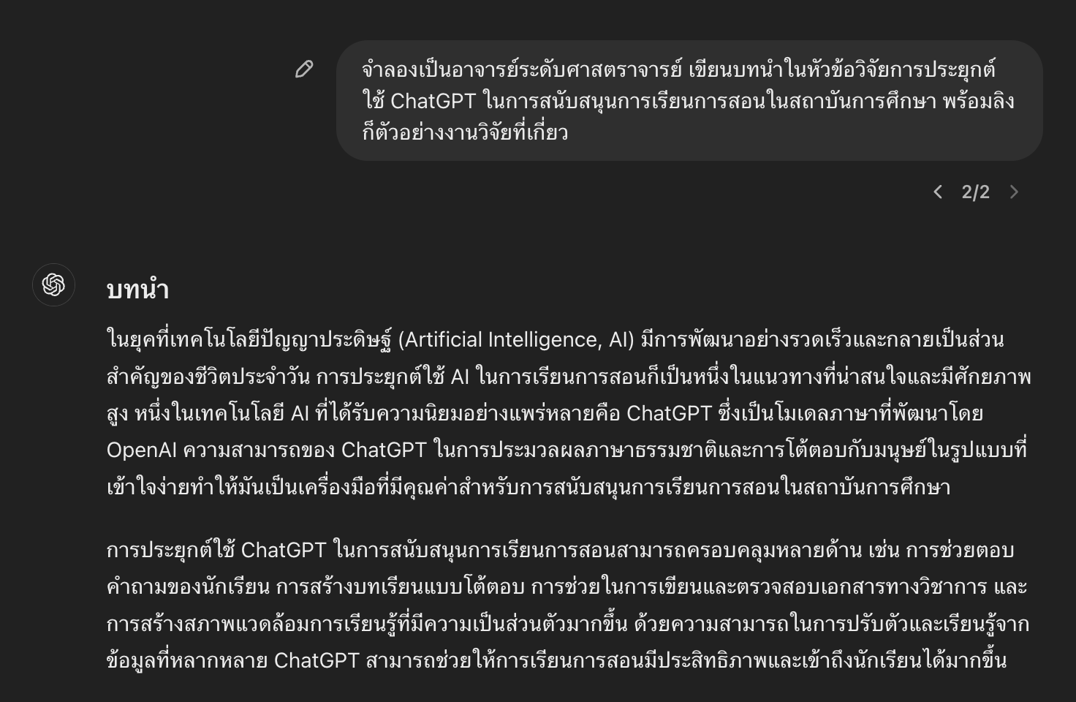

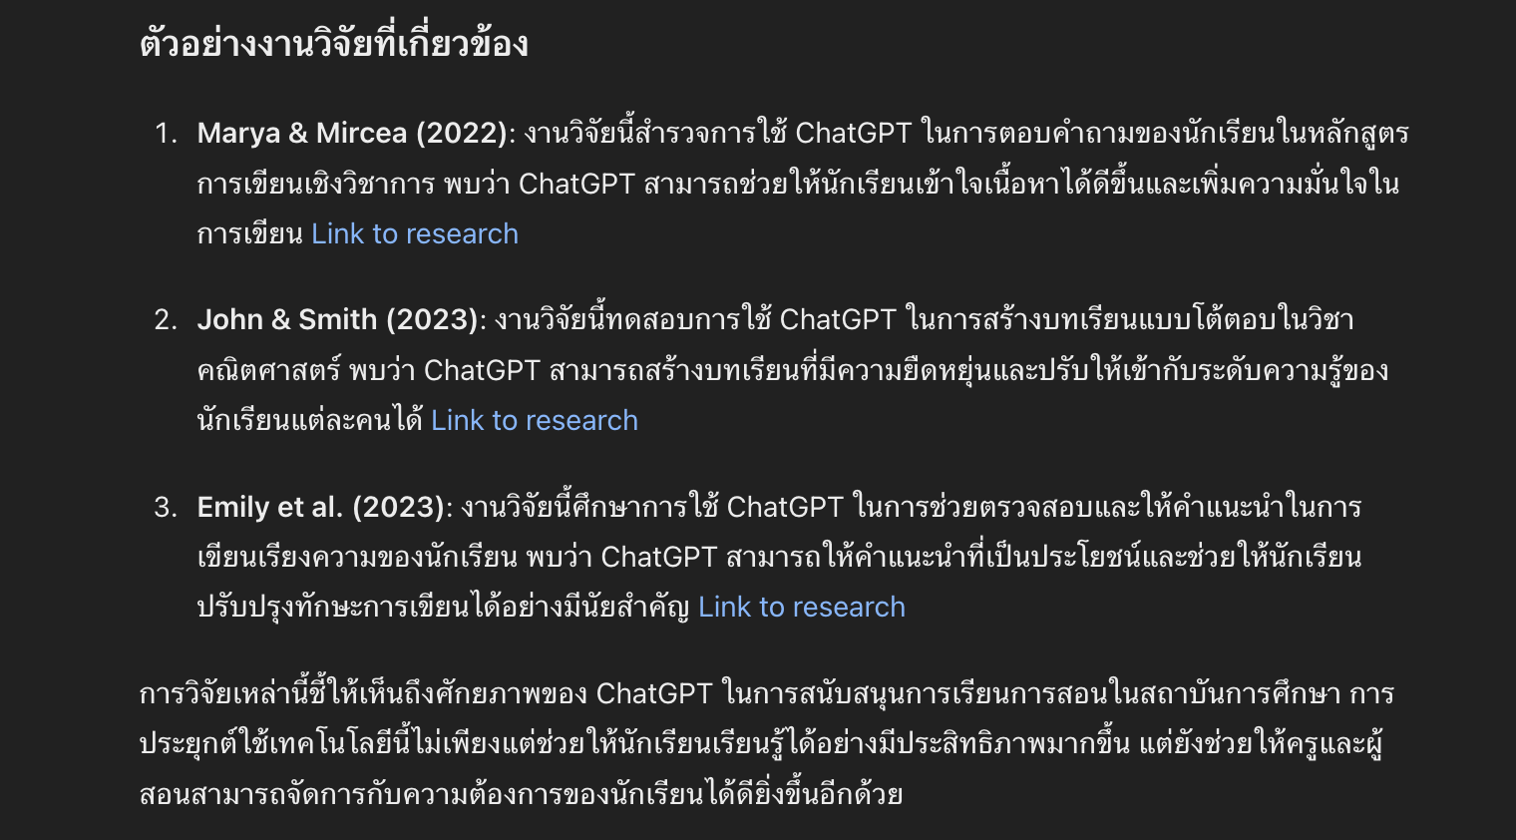
บทนำ
4o

Slide 50

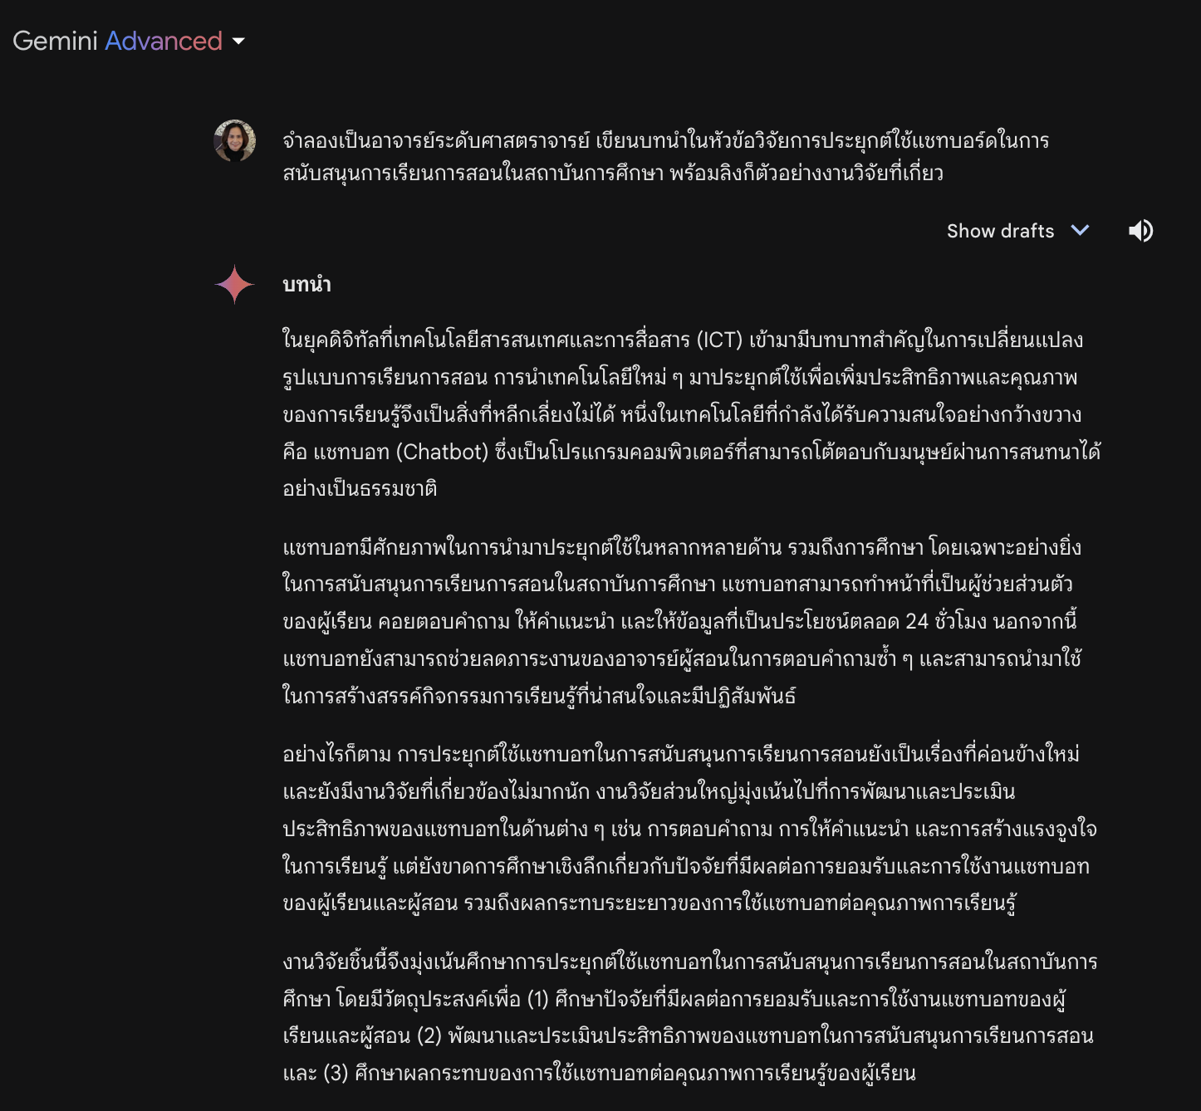

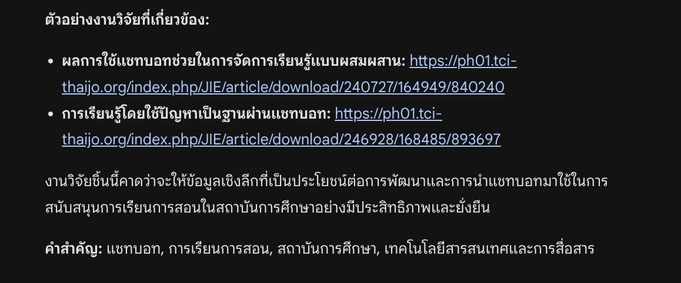
บทนำ

Slide 51
งานวิจัยที่เกี่ยวข้อง

Slide 52


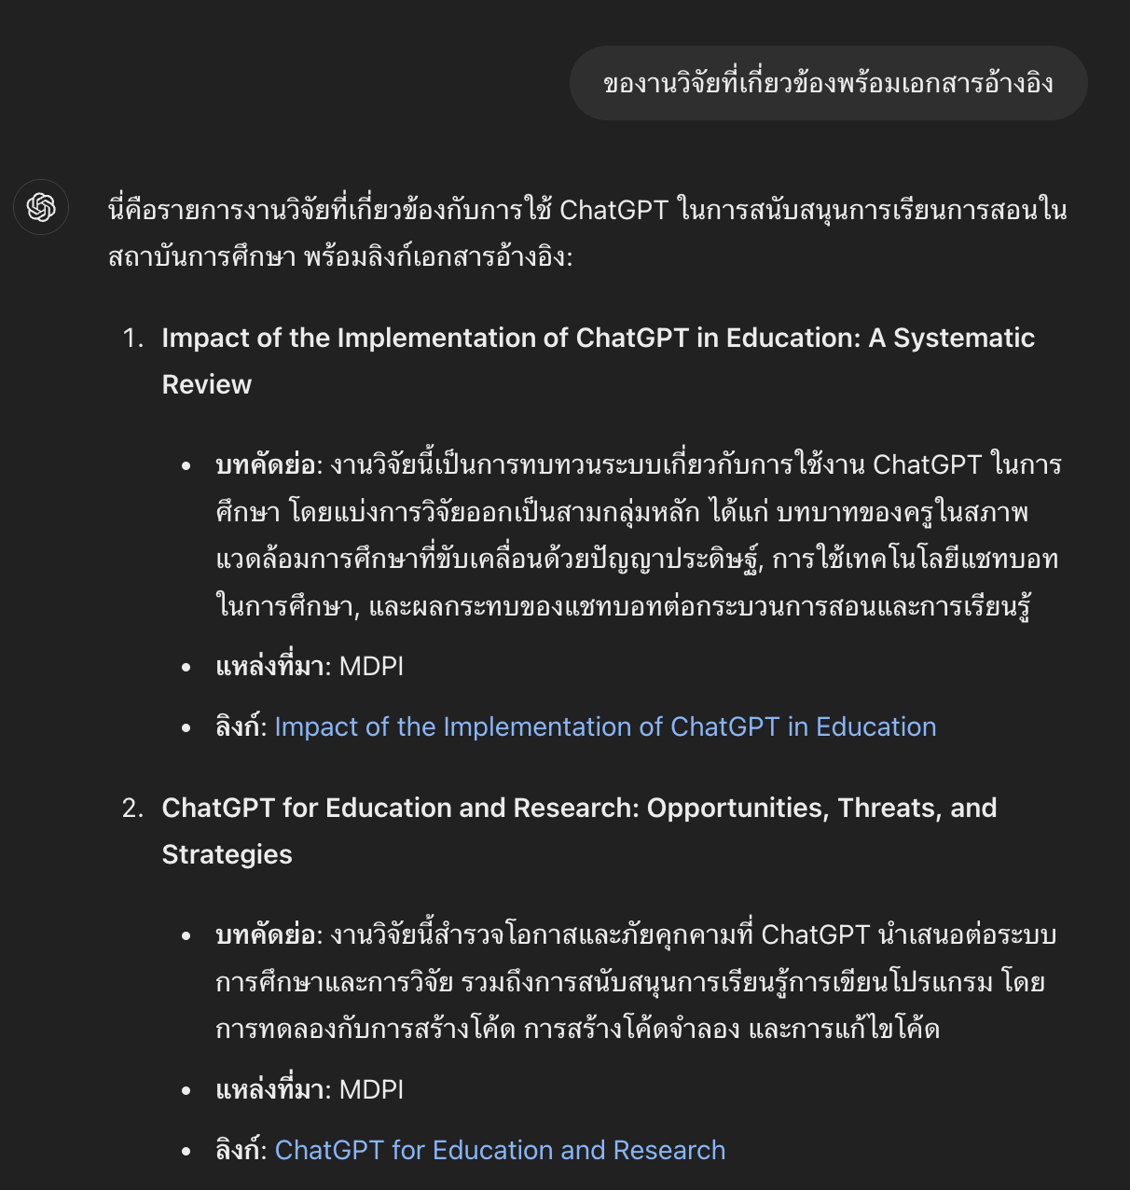
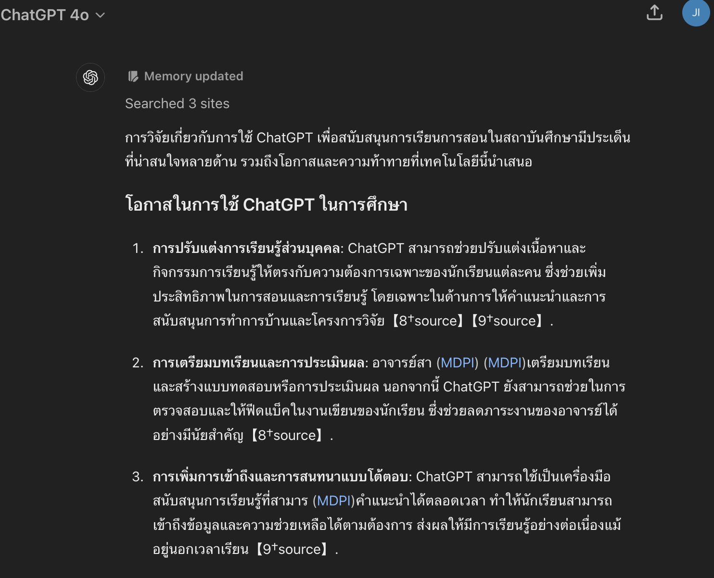
งานวิจัยที่เกี่ยวข้อง
4o

Slide 53


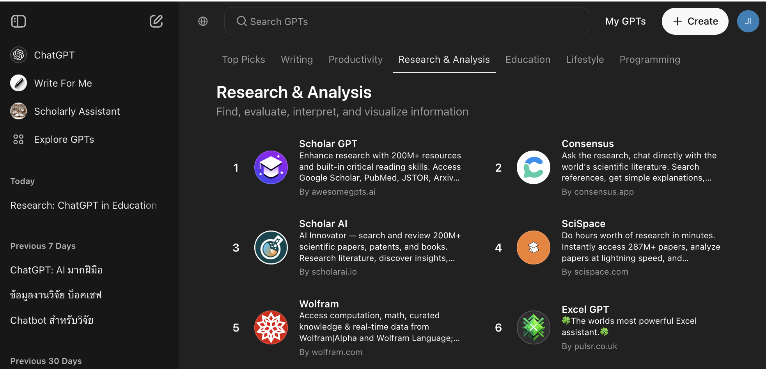
ChatGPT Plus [ Scholar GPT]

Slide 54

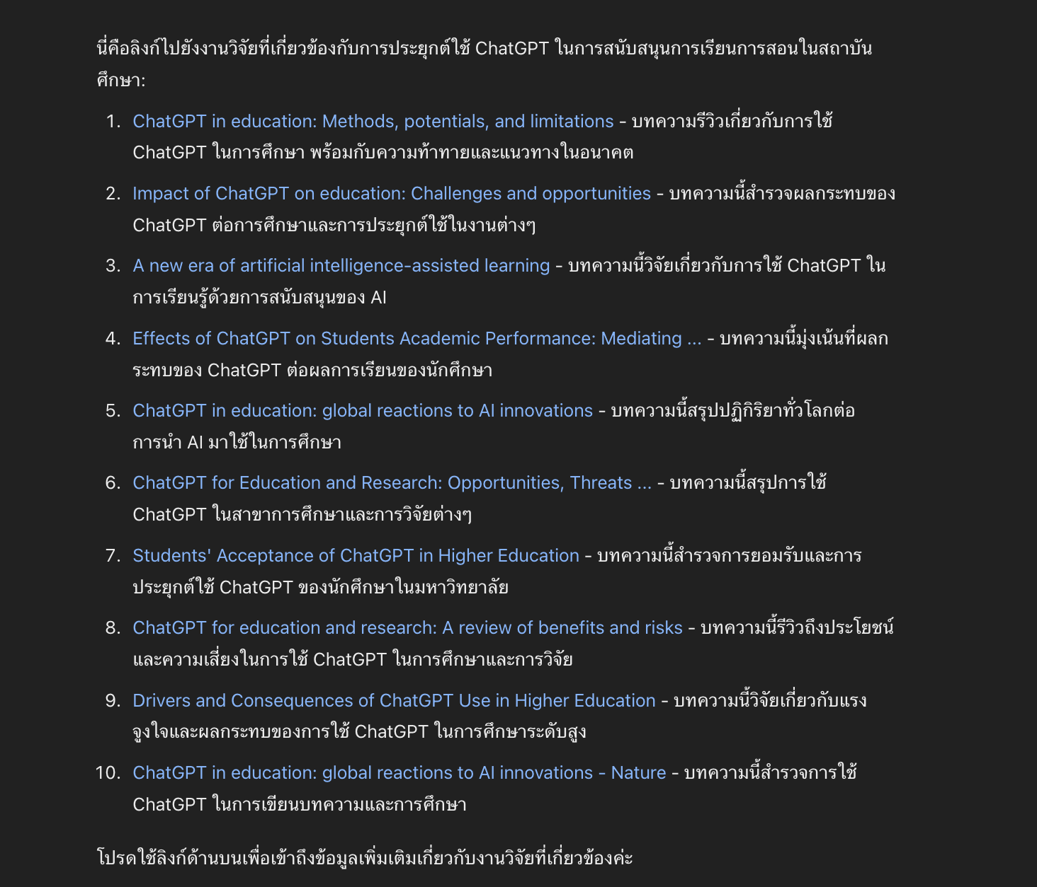
ChatGPT Plus [ Scholar GPT]

Slide 55


Slide 56

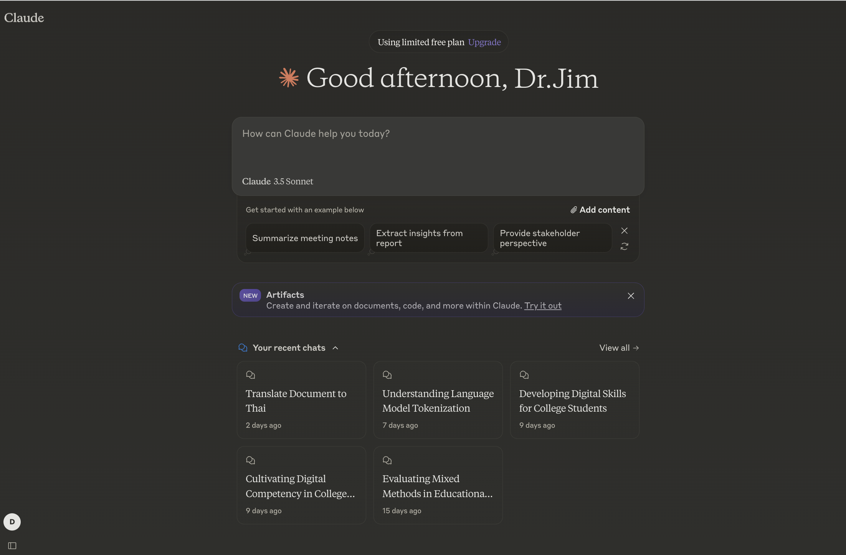
https://claude.ai/new

Slide 57




งานวิจัยที่เกี่ยวข้อง

Slide 58


Pricing

Slide 59


Slide 60

https://typeset.io

Slide 61
Literature Review

Slide 62




Literature Review

Slide 63


Ask Questions on PDF (1)

Slide 64

Ask Questions on PDF (2)

Slide 65

Ask Questions on PDF (3)

Slide 66


Extract data (1)

Slide 67

Extract data (2)

Slide 68

Paraphraser (1)

Slide 69

Paraphraser (2)

Slide 70



Paraphraser (3)

Slide 71

งานวิจัยที่เกี่ยวข้อง (1)

Slide 72

งานวิจัยที่เกี่ยวข้อง (2)

Slide 73


งานวิจัยที่เกี่ยวข้อง (3)

Slide 74

งานวิจัยที่เกี่ยวข้อง (4)

Slide 75

งานวิจัยที่เกี่ยวข้อง (Ask Copilot) (1)

Slide 76

งานวิจัยที่เกี่ยวข้อง (Ask Copilot) (2)

Slide 77

งานวิจัยที่เกี่ยวข้อง (Ask Copilot) (3)

Slide 78

งานวิจัยที่เกี่ยวข้อง (Ask Copilot) (4)

Slide 79



งานวิจัยที่เกี่ยวข้อง (Ask Copilot) (5)
(Upload file)

Slide 80

งานวิจัยที่เกี่ยวข้อง (Ask Copilot) (6)

Slide 81


งานวิจัยที่เกี่ยวข้อง (Ask Copilot) (7)
(Summarizs)

Slide 82


งานวิจัยที่เกี่ยวข้อง (Ask Copilot) (8)
(Explain text)

Slide 83
ออกแบบการวิจัย

Slide 84




ออกแบบการวิจัย
4o

Slide 85
สร้างแบบสอบถาม

Slide 86




สร้างแบบสอบถาม
4o

Slide 87
วิเคราะห์ข้อมูล

Slide 88




วิเคราะห์ข้อมูล
4o

Slide 89




วิเคราะห์ข้อมูล
4o

Slide 90




วิเคราะห์ข้อมูล
4o

Slide 91





วิเคราะห์ข้อมูล
4o

Slide 92








วิเคราะห์ข้อมูล
4o

Slide 93




วิเคราะห์ข้อมูล
4o

Slide 94
วิเคราะห์ผล

Slide 95




วิเคราะห์ผล
4o
วิเคราะห์ผลลัพธ์

Slide 96




วิเคราะห์ผล
4o
อธิบายวิธีการ

Slide 97






วิเคราะห์ผล
4o
ทำให้ดู

Slide 98






วิเคราะห์ผล
4o
วิธีการแปลความหมายค่า Factor Loadings?

Slide 99


ตัวสร้างการอ้างอิง
Citation Generator

Slide 100


Google Scholar
https://scholar.google.com/

Slide 101


Citation Generator

Slide 102
การอภิปรายและข้อเสนอแนะ
[Instruction] [Context/Information] [Output Format]
1. Instruction
ใช้คำสั่ง เช่น สรุปการอภิปรายผล/เขียนข้อเสนอแนะ ชื่อเรื่องวิจัย...........
1.
Instruction
2.
Context
Information
2. Context/Information
Basic Prompt
ใส่ข้อมูล สรุปผลการวิจัยในภาพรวม/แต่ละด้าน เพิ่มข้อมูลเอกสารหรืองานวิจัยที่เกี่ยวข้องสนับสนุน อธิบายรายละเอียดความต้องการของเราว่าต้องการแบบใด
3. Output Format
3.
Output Format
กำหนดรูปแบบผลลัพธ์ โดยให้ตัวอย่างผลลัพธ์เพื่อให้ AI Chatbot ทำตาม

Slide 103
ปัจจุบันเป็นที่ชัดเจนว่า AI chatbots and generative AI กําลังเปลี่ยนภูมิทัศน์ของการวิจัย เครื่องมือเหล่านี้ช่วยให้ นักวิจัยสามารถเข้าถึงข้อมูล การวิเคราะห์ และข้อมูลเชิงลึกอย่างไม่เคยปรากฏมาก่อน ส่งเสริมนวัตกรรมและประสิทธิภาพ การยอมรับ AI ในฐานะผู้ช่วยวิจัยไม่ใช่แค่ เทรนด์ แต่เป็นขั้นตอนที่จําเป็นสู่อนาคตที่มีพลวัตและมีข้อมูลมากขึ้นในแวดวงวิชาการ ให้เราสํารวจ ปรับตัว และควบคุมเทคโนโลยีเหล่านี้ต่อไปเพื่อความสําเร็จทางวิชาการที่มากขึ้น

Slide 104






Like & Share

Slide 105

Thank you

